Slide 1
Escuela Superior Politécnica del Litoral
Instituto de Ciencias Matemáticas
Ingeniería en Auditoría y Control de Gestión
Presentación de la sustentación previa a la obtención del título
CPA-AUDITOR

Slide 2
“Análisis del Cumplimiento Tributario de la Cuenta Gastos de una Empresa que se Dedica a la Construcción Ubicada en la Ciudad de Guayaquil, Periodo Fiscal 2008.”

Slide 3
Integrantes:
Angélica Ruiz Paguay
Shiley Lainez Rosales

Slide 4
INTRODUCCIÓN
La Auditoría Tributaria es de gran utilidad en la actualidad, puesto que tiene diversas y diferentes aplicaciones que ayudan al sujeto pasivo al desarrollo integral, mejoramiento de la eficiencia, y toma de decisiones para la compañía en la declaración de impuestos al organismo de Control de Servicios de Rentas Internas. Dentro de las aplicaciones de la Auditoría Tributaria se encuentra el análisis del control interno contable, para así tomar acciones dirigidas a: verificar, comprobar y mejorar el cumplimiento tributario.

Slide 5
CAPÍTULO I
MARCO TEÓRICO
La Auditoría Tributaria, es un control crítico y sistemático, que usa un conjunto de técnicas y procedimientos destinados a verificar el cumplimiento de las obligaciones formales y sustanciales de los contribuyentes.
La Auditoría Tributaria es el examen fiscalizador que realiza un auditor fiscal o independiente para determinar la veracidad de los resultados de operaciones y situación financiera declarados por la empresa (contribuyente), a través de su información financiera u otros medios.

Slide 6
Objetivos de la Auditaría Tributaria
  Detectar oportunamente a quienes no cumplen con sus obligaciones tributarias.
  Determinar la veracidad de la información consignada en las declaraciones Juradas presentadas.
  Verificar que las declaraciones de impuestos sean expresión fidedigna de las operaciones registradas en sus libros de contabilidad y de la documentación soportante, y que reflejen todas las transacciones económicas efectuadas.
  Verificar que las bases imponibles, créditos, tasas e impuestos estén debidamente aplicados y sustentados.
  Contrastar las prácticas contables realizadas con las normas tributarias correspondientes a fin de detectar diferencias temporales y/o permanentes y establecer reparos tributarios, de conformidad con normas contables y tributarias vigentes.

Slide 7
Clasificación de la Auditaría Tributaria
      Por su campo de Acción
Fiscal
Preventiva
Por Iniciativa
Voluntaria
Obligatoria
      Por el Ámbito Funcional
Integral
Parcial

Slide 8
Riesgos de Auditoría Tributaria
Riesgo inherente
Representa el riesgo de que ocurran errores importantes en un rubro específico de los estados financieros, o en un tipo específico de negocio, en función de las características o particularidades de dicho rubro (cuenta, saldo o grupo de transacciones) o negocio, sin considerar el efecto de los procedimientos de control interno que pudieran existir.
Riesgo de Control
Es el riesgo de que los controles internos fallen en detectar errores e irregularidades.
Riesgo de Detección
Es una medida de riesgo de que las evidencias de auditoría para un segmento no detecten los posibles errores importantes, este riesgo depende de la eficiencia de las pruebas seleccionadas y diseñadas para el equipo de auditoría, y de su aplicación en la práctica.

Slide 9
Marco Legal
El sector de la Construcción se encuentra regulado desde el ámbito fiscal por las normas tributarias estipuladas mediante el código tributario, ley Orgánica del Régimen Tributario Interno (LORTI), Reglamento para la Aplicación de la Ley del Régimen Tributario Interno (RLORTI) y demás Resoluciones.

Slide 10
Definiciones
Según la LEY DE RÉGIMEN TRIBUTARIO INTERNO Art. 2.- núm. 1 y 2
Concepto de renta.- Para efectos de este impuesto se considera renta:
1.-Los ingresos de fuente ecuatoriana obtenidos a título gratuito o a título oneroso provenientes del trabajo, del capital o de ambas fuentes, consistentes en dinero, especies o servicios; y,
2.- Los ingresos obtenidos en el exterior por personas naturales domiciliadas en el país o por sociedades nacionales, de conformidad con lo dispuesto en el artículo 98 de esta Ley.

Slide 11
      Impuesto a la Renta
Es el impuesto que se debe cancelar sobre los ingresos o rentas, producto de actividades personales, comerciales, industriales, agrícolas, y en general actividades económicas y aún sobre ingresos gratuitos, percibidos durante un año, luego de descontar los costos y gastos incurridos para obtener o conservar dichas rentas.
LRTI Art. 1.- Objeto del impuesto.- Establécese el impuesto a la renta global que obtengan las personas naturales, las sucesiones indivisas y las sociedades nacionales o extranjeras, de acuerdo con las disposiciones de la presente Ley.
LRTI Art. 3.- Sujeto activo.- El sujeto activo de este impuesto es el Estado. Lo administrará a través del Servicio de Rentas Internas.
LRTI Art. 4.- Sujetos pasivos.- Son sujetos pasivos del impuesto a la renta las personas naturales, las sucesiones indivisas y las sociedades nacionales o extranjeras, domiciliadas o no en el país, que obtengan ingresos gravados de conformidad con las disposiciones de esta Ley.
Los sujetos pasivos obligados a llevar contabilidad, pagarán el impuesto a la renta en base de los resultados que arroje la misma.

Slide 12
Base Imponible del Impuesto a la Renta
La base imponible del Impuesto a la Renta va ha estar formada por ingresos gravados menos deducciones que permite la ley, costos y gastos imputables al ingreso gravable, descuentos y devoluciones.
Art. 16 RALRTI Base imponible.- En general, la base imponible está constituida por la totalidad de los ingresos ordinarios y extraordinarios gravados con el impuesto, menos las devoluciones, descuentos, costos, gastos y deducciones, imputables a tales ingresos.
Base Imponible (Art. 10 LRTI)
Ingresos Gravables
(-) Deducciones
(-) Devoluciones
(-) Descuentos
(-) Costos
(-) Gastos deducibles

Slide 13
Marco Legal de Contratos de Construcción
Es obligatoria la Obtención del Registro de Construcción, previa toda edificación que no sea considerada Obra menor, según lo dispuesto en el art. 5 de ordenanza de Edificaciones en la ciudad de Guayaquil.
Contratos de Construcción
Es aquel relativo a la construcción de un activo o de una combinación de activos que conjuntamente constituyen un solo proyecto. Como ejemplos de las actividades cubiertas por tales contratos pueden mencionarse la construcción de puentes, presas, edificios y piezas complejas de equipo.
Debe quedar entendido que los contratos objeto de un estudio son los contratos de construcción a largo plazo por su complejidad en su contabilización, dado a que por motivo de su larga duración, estos cubren más de un ejercicio contable, en ocasiones muchos años, esto es, la fecha en la cual se inicia la actividad del contrato y la fecha de terminación de esa actividad caen en períodos contables diferentes. La aclaración acabada de hacer incluye a los contratos que cuyos costos más honorarios fijos o contratos como aquellos que cubren productos o servicios que de ordinario se facturan al embarcarse o suministrarse.

Slide 14
    Tipos de Contratos de Construcción.
Ley de Régimen Tributario Interno, Legislación Convexa, Concordancias Profesional (Corporaciones de Estudios y Publicaciones 12da Edición, Quito 2006)
Las empresas que obtengan ingresos provenientes de la actividad de la construcción, satisfarán el impuesto a base de los resultados que arroje la contabilidad de la empresa. Cuando las obras de construcción duren más de un año, se podrá adoptar uno de los sistemas recomendados por la técnica contable para el registro de los ingresos y costos de las obras, tales como el sistema de “Obra Terminada” y el sistema de “porcentaje de terminación” pero solo podrá adoptar un solo sistema.
Los acuerdos en los contratos de construcción tienden a variar, pero comúnmente se encajan dentro de los dos tipos básicos:
      Contratos a precio fijo
El contratista acuerda un precio o tasa fijo para el contrato, en algunos casos sujeto a cláusulas de aumento de costos.
      Contratos a Base de Costos más Honorarios
El contratista recibe el reembolso de los costos permisibles o en alguna forma definidos, más un porcentaje de estos costos o un honorario fijo.

Slide 15
CONOCIMIENTO DEL NEGOCIO
“CONSTRUYE S.A.” se constituyó el 28 de abril de 1983 en la cuidad de Guayaquil, Actualmente se encuentra ubicada en la ciudad de Guayaquil, provincia del Guayas en la Cdla. La Garzota, el objeto social de esta compañía es dedicarse a toda clase de construcciones, reingeniería civil y regeneración urbana. Puede para estos efectos, asociarse con otras personas, naturales o jurídicas, inclusive formando consorcios de toda clase; y, puede también comprar toda clase de materiales, accesorios y equipos para los fines mencionados.
CONSTRUYE S.A. en cuanto al marco tributario es contribuyente especial, como es una compañía de construcción de bienes inmuebles no está sujeta a grabar sus ventas o ingresos con tarifa 12%.
Construye S.A. es una empresa de gran Expansión, ya que su crecimiento en el mercado en todo lo que se refiere a la construcción y prestación de servicios en el país se debe fundamentalmente a la confianza de su clientela; y a las obras de alta calidad por los modernos métodos constructivos que se ha utilizado.
Todo esto se puede comprobar por el sinnúmero de licitaciones ofertadas y ganadas para empresas públicas y privadas, dentro y fuera de la ciudad, entre las obras públicas para las que ha ofertado y ganado la licitación están: Avenida 9 de octubre, Plaza Rocafuerte, Silos, Parque Ferroviaria, IMAX; Mercados: Bastión Popular, Las Esclusas, Batallón del Suburbio, La Florida, Caraguay, Guasmo Sur, Prosperina, Parque de la Ciudadela Kennedy, La Victoria, así como el Terminal de Integración El Guasmo, Río Daule, Bastión Popular, Fundación Terminal Terrestre, entre otras.

Slide 16
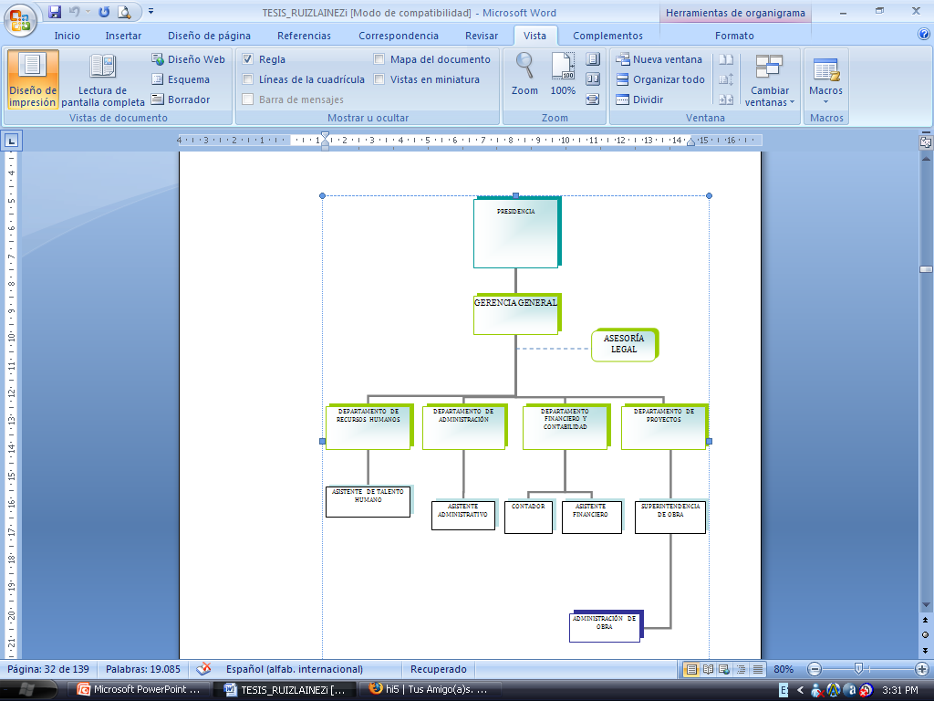
Estructura Organizacional
La compañía está dirigida en forma lineal, basándose en las fortalezas de cada uno de los departamentos su estructura organizacional es la siguiente:

Slide 17
Posición de Mercado
En el sector de la construcción existe una gran demanda de empresas que se dedican a desarrollar este tipo de negocios; las mismas que cuentan con un modelo de infraestructura completo; y una de ellas es CONSTRUYE S.A. siendo unas de las principales empresas a nivel nacional de la industria de la construcción.
Dentro del país es una compañía sólida, en obras de construcción, cuenta con una amplia cartera de clientes en el sector público y privado entre ellos están:
Gobiernos Seccionales como:
Municipalidad de Guayaquil – Regeneración Urbana
Municipalidad de Santa Elena
Municipalidad de Salinas
Proyectos Privados:
Laboratorios de Cervecería Nacional
Hospital de Esmeraldas
Hivimar
Estación de Servicio de Gasolina
Federación Deportiva Nacional

Slide 18
Proveedores
CONSTRUYE S.A. cuenta con un gran número de proveedores a nivel nacional quienes son de gran utilidad para que se lleve a cabo una Obra de excelente calidad.
Para seleccionar los proveedores se realiza un concurso de calificación; donde se evalúan el rendimiento y cumplimiento de las últimas obras en las que han participado los proveedores. La evaluación se realiza con indicadores de calidad con parámetros como tiempo de entrega del bien o producto, Calidad, Flexibilidad en cartera de Crédito, Costos, logística y transporte. Luego de obtener los resultados de la evaluación de calidad se selecciona a los proveedores que cumplen con todos los requisitos.
Por otro lado se da espacio a nuevos proveedores para la participación de las obras quienes se encargan de presentar presupuestos y propuestas estratégicas; después de un exhaustivo análisis se escoge al proveedor con mejor presupuesto.
Otro punto de importancia es que la compañía realiza un seguimiento a los proveedores que trabajan en las obras.

Slide 19
Estrategias de Negocios
La forma estratégica de Construye S.A. es presentar un proyecto de ingeniería Competitivo, rentable y eficiente en los concursos de licitación.
Todo el equipo de ingenieros realiza una ardua labor de planificación para desarrollar un proyecto eficiente y eficaz, tomando en cuenta cada parámetro que interviene en el proyecto.
Ofreciendo a sus clientes una obra de alta calidad, puesto que todo el equipo que interviene en la construcción es personal capacitado y preparado; además sus proveedores son sometidos a concurso para elegir al más idóneo como ya se mencionó.
Todo el proceso de elaboración y ejecución del proyecto de reingeniería, pasa por controles, evitando así cualquier error en la ejecución. La compañía contrata asesoría especializados en el control de calidad, quienes se encargan de inspeccionar si los procesos se están realizando de forma correcta de acuerdo a los estándares de calidad.
Una vez que la obra es terminada y entregada al contratista, se da un plazo de 6 meses para que el cliente inspeccione la obra, transcurrido el plazo mencionado se procede a realizar una declaración juramentada con un notario de la satisfacción del trabajo recibido, la compañía entonces se encarga de liquidar la obra.

Slide 20
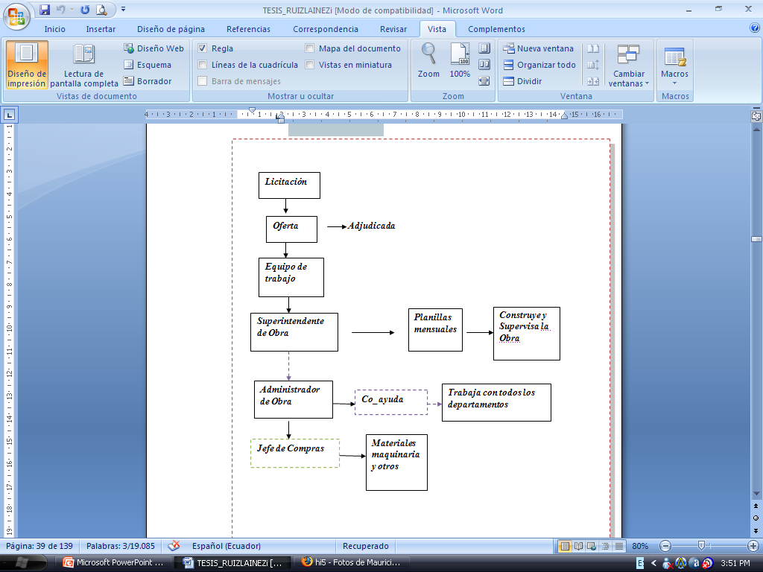
Proceso de Obras

Slide 21
Políticas Contables
En cuanto a las políticas contables que aplica CONSTRUYE S.A. se rigen a:
Principios de Contabilidad Generalmente Aceptados
NEC, NIC 11 (Contratos de Construcción) principio del pago por avance de obra.
Ley Orgánica del Régimen Tributario Interno (LORTI).
Código Tributario
Y todas las normas contables que establece La ley.

Slide 22
    Obligaciones
  Exigir comprobantes al momento de realizar compras.
  Emitir comprobantes de retención respectivos.
  Presentar las declaraciones de los impuestos que le correspondan.
  Obligaciones de Ley
  Retención del 1%, 2%, 5%, 8%,
  IVA por Pagar 30%, 70%

Slide 23
Controles y Debilidades
Controles
Existe separación de funciones entre el manejo de efectivo y el mantenimiento de los registros.
La empresa realiza las retenciones respectivas.
Cuenta con un sistema de control contable que solo permite facturar y emitir cheques siempre que se ingrese el número de facturas solicitadas.
Se lleva un registro periódico de las transacciones en el sistema, la misma que es impresa y archivada en los folder correspondientes.
Debilidades
Se detectó que el responsable de los registros no cuenta con la supervisión interna sobre la posibilidad de que no se registren las transacciones en el período oportuno.

Slide 24
Riesgos del Negocio
Como toda empresa, CONSTRUYE S.A. se enfrenta a debilidades que pueden afectar la administración y otras áreas si no se toman acciones preventivas-correctivas necesarias; sus riesgos son:
Cuando se lleva a cabo un contrato la empresa debe someterse a las exigencias del cliente en cuanto a las fechas del pago de cada planilla.
Recibir facturas atrasadas dificulta llevar un proceso de pago en el período establecido por el departamento Financiero y Contabilidad provocando retraso en todo el proceso contable.
Al llevarse a cabo un proyecto es necesario contratar mano de obra informal; para que presten sus servicios por algún imprevisto presentado en la ejecución de la misma.
Existen gastos que en muchas ocasiones no pueden ser sustentados por facturas debido a que son adquiridos por vendedores informales y es necesaria su compra.

Slide 25
Estadísticas
Realizamos un análisis comparativo de los Ingresos y Gastos por Obra de los tres últimos años, para esto utilizaremos herramientas estadísticas como el programa spss, gráficos de barras, que nos permiten observar posibles variaciones, mejoras o deficiencias, con el propósito de observar el progreso del negocio.
La presente información involucra la proyección de ingresos y gastos obtenida en las diferentes obras llevadas a cabo en los tres últimos años (2006-2007-2008).

Slide 26
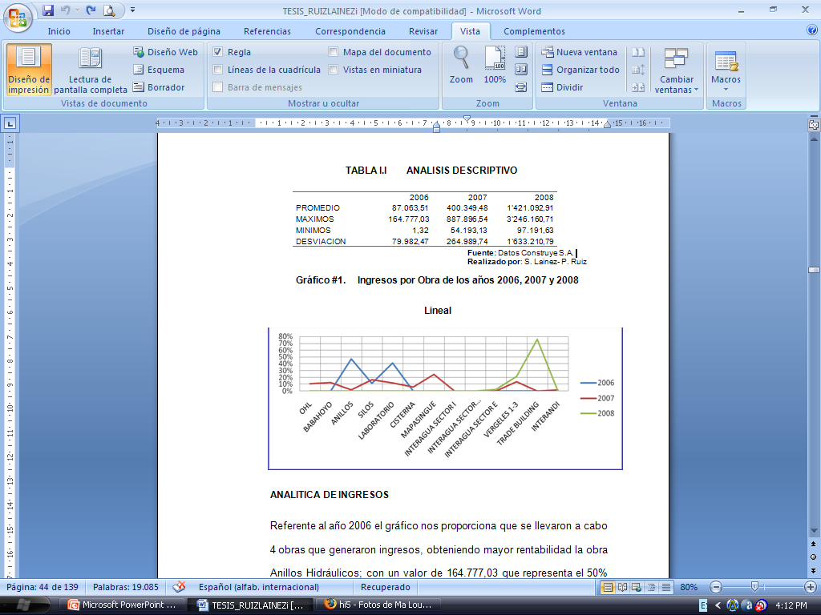

Slide 27
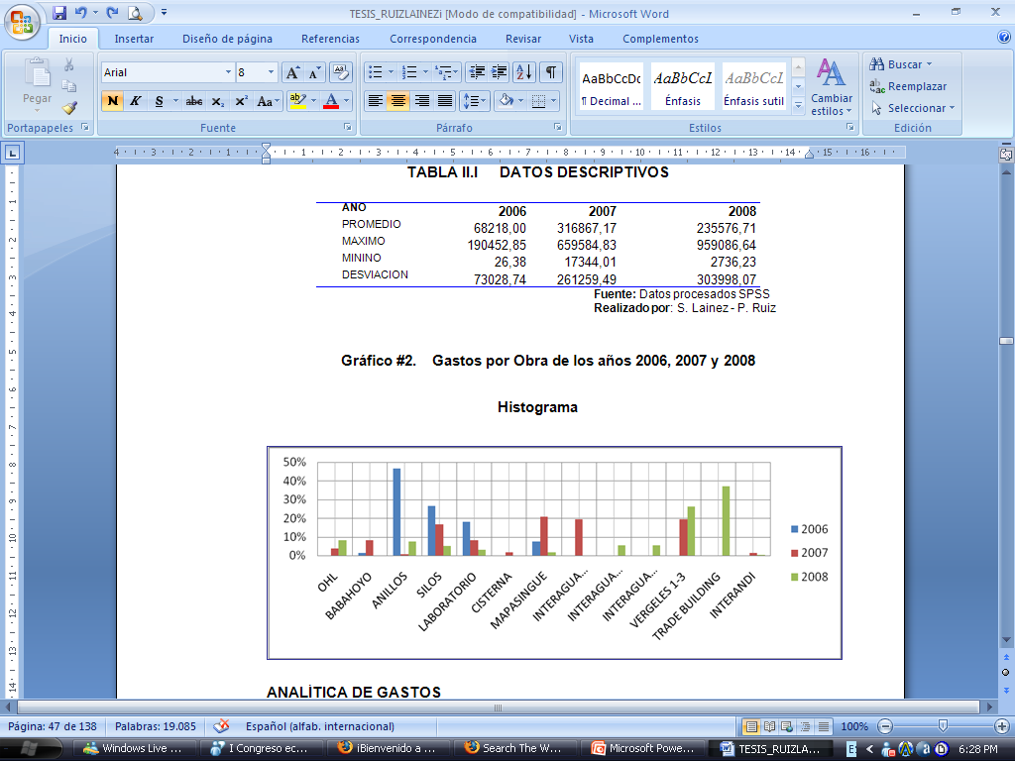

Slide 28
Planificación y Ejecución
OBJETIVO GENERAL:
Determinar los valores que se consideran como deducibles según lo establecido en la Ley Orgánica del Régimen Tributario Interno (LORTI).
OBJETIVOS ESPECÍFICOS:
  Se propone determinar si la compañía cumple con el pago de impuestos como sujeto pasivo de acuerdo a las normas y leyes aplicables.
  Determinar la existencia de los documentos que respalden las transacciones.
  Determinar el registro periódico de las transacciones.
  Verificar la emisión y entrega de los comprobantes de retención.
  Verificar que los porcentajes de retención sean los correctos, según lo establecido por la ley.

Slide 29
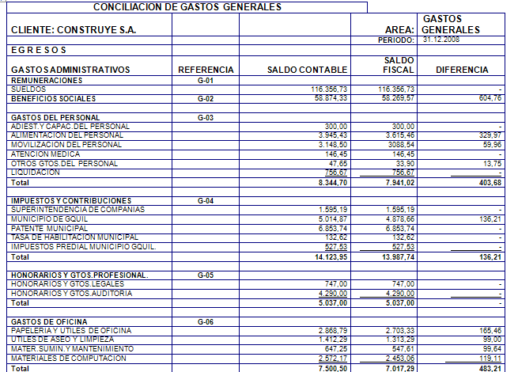

Slide 30
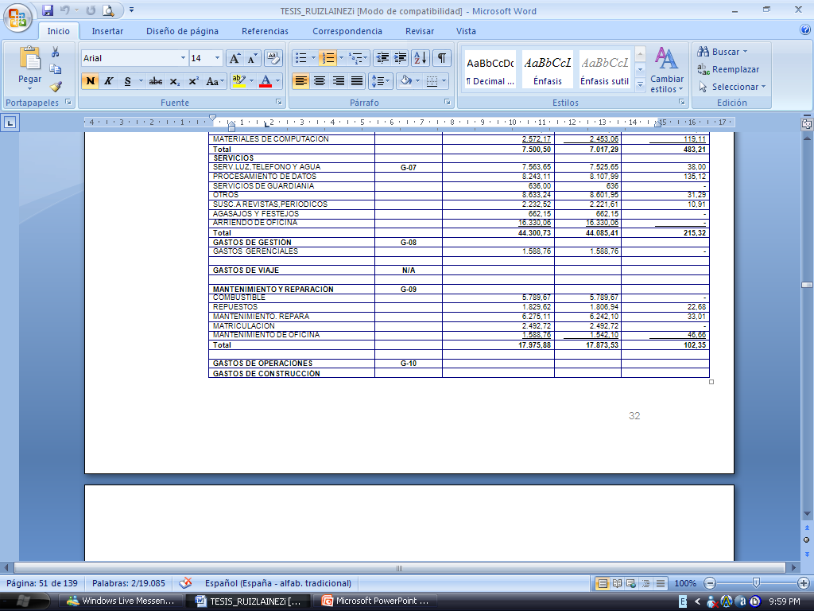

Slide 31
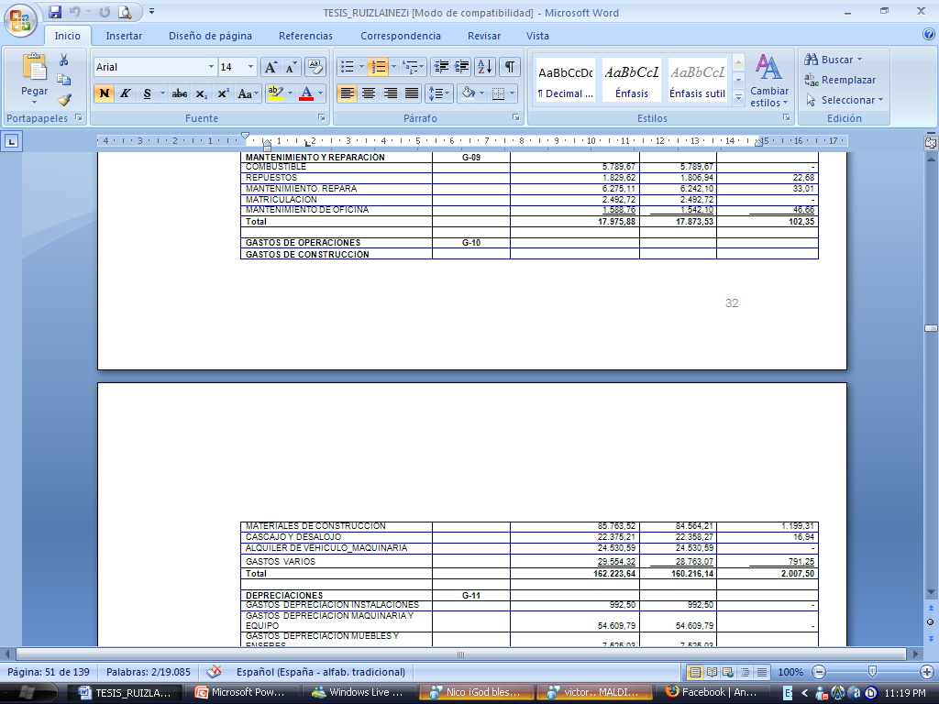
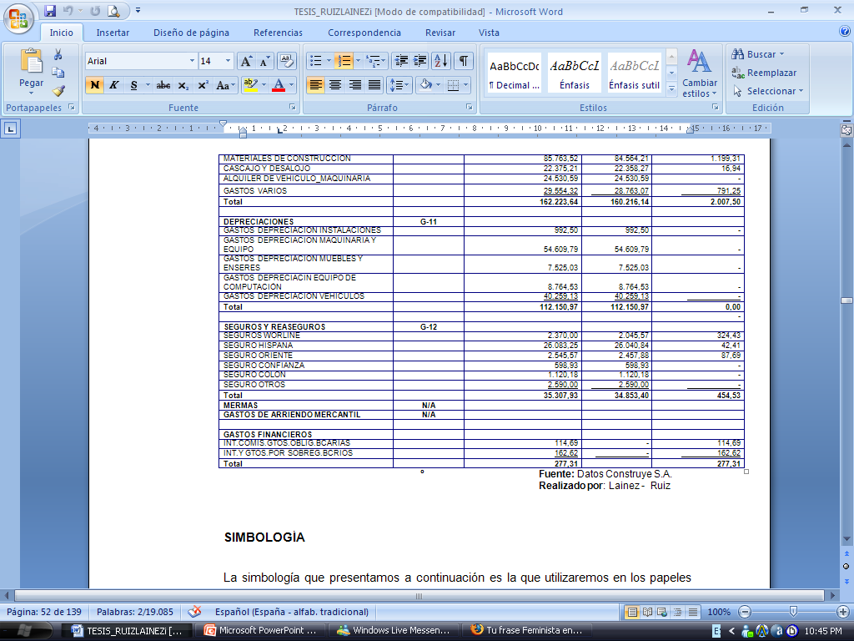

Slide 32
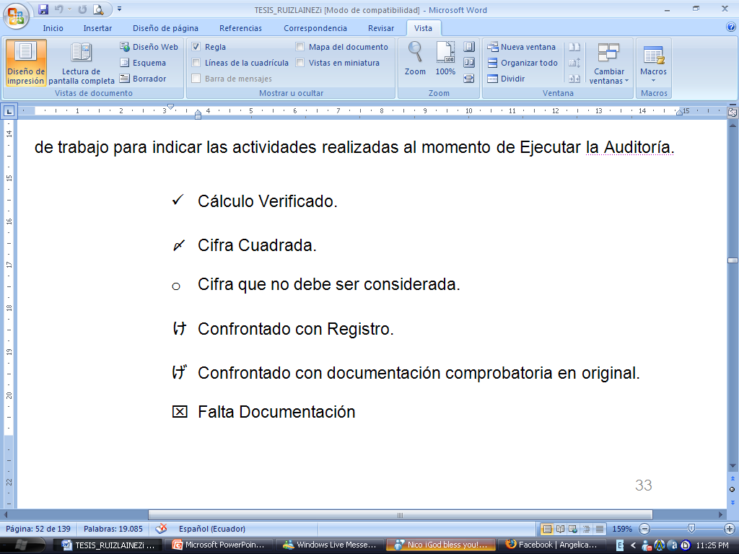
SIMBOLOGÍA
La simbología que presentamos a continuación es la que utilizaremos en los papeles de trabajo para indicar las actividades realizadas al momento de Ejecutar la Auditoría.

Slide 33
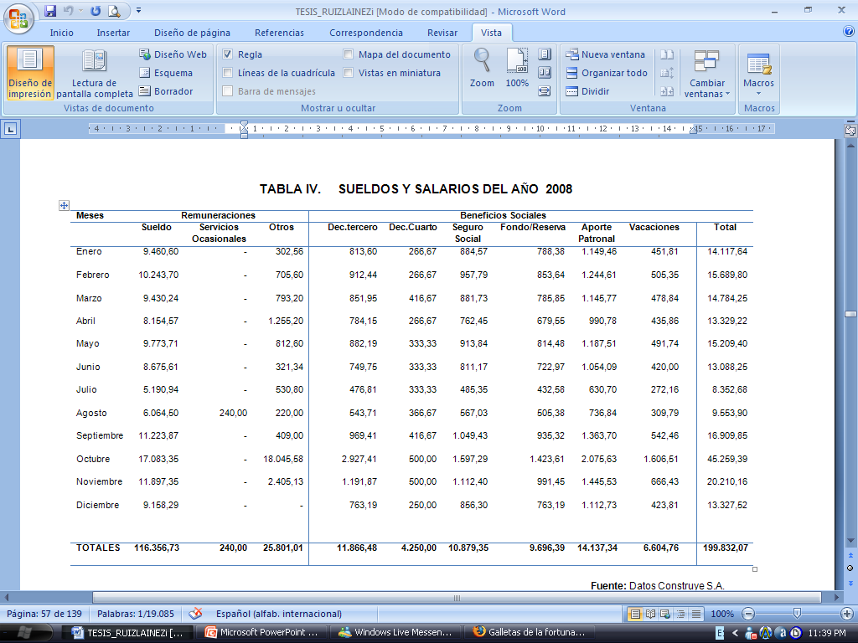

Slide 34
  Remuneraciones
  Sueldos- Servicios Ocasionales-Otros
Objetivo:
Analizar la información que respaldan estos gastos.
Procedimientos:
En el Reglamento para la Aplicación de la Ley Orgánica de Régimen Tributario Interno Art. 25 Gastos Generales Deducibles núm. 1 a) nos dice que:
“Las remuneraciones pagadas a los trabajadores en retribución a sus servicios, como sueldos y salarios, comisiones, bonificaciones legales, y demás remuneraciones complementarias, así como el valor de la alimentación que se les proporcione, pague o reembolse cuando así lo requiera su jornada de trabajo;”
También debemos tener en cuenta el MANDATO CONSTITUYENTE No. 8 que nos indica en los siguientes artículos:
Art. 1.- Se elimina y prohíbe la tercerización e intermediación laboral y cualquier forma de precarización de las relaciones de trabajo en las actividades a las que se dedique la empresa o empleador. La relación laboral será directa y bilateral entre trabajador y empleador.
Art. 2.- Se elimina y prohíbe la contratación laboral por horas.
  Para esto vamos a realizar lo siguiente:
  Comprobar los registros contables del pago de sueldo.
  Verificar que se cumplan las legislaciones laborales.
  Revisar los Roles de Pago.
  Revisar el formulario 107.
  Determinar si existen diferencias entre los montos en los roles de pago y las planillas del Seguro Social.
  Verificar que las transacciones cumplan con los PCGA.
  Verificar que se cumpla con el Mandato No. 8

Slide 35
Beneficios Sociales
Aporte Patronal Fondo de Reserva Décimo Tercer Sueldo-Décimo Cuarto Sueldo-Vacaciones-Bonificación por años de servicios
Objetivo:
Analizar el cumplimiento del pago de estos gastos
Procedimientos:
Al analizar este gasto debemos considerar el Reglamento para la Aplicación de la Ley Orgánica de Régimen Tributario Interno Art. 25 Gastos Generales Deducibles núm. 1 k) nos dice que:
“Las provisiones para atender el pago de fondos de reserva, vacaciones, decimotercera y decimocuarta remuneración de los empleados o trabajadores, siempre y cuando estén en los límites que la normativa laboral lo permite; y,”
Para que sean reconocidos como gastos deducibles estas provisiones realizaremos lo siguiente:
  Revisar los cálculos realizados en estos Gastos.
  Revisar los registros contables
  Revisar las planillas de las décimas y terceras remuneraciones.
  Verificar los roles de pago (las bonificaciones antes indicadas).
  Revisar que se cumpla con lo dispuesto en la LORTI.
  Verificar el pago de los Fondos de Reserva.
  Verificar el pago de los Aportes Patronales al IESS.
  Analizar los registros contables de los Aportes Patronales al IESS.
  Constatar que a los empleados se les deduzca el Aporte al IESS

Slide 36
Remuneraciones
Sueldos- Servicios Ocasionales-Otros
Conclusión
Al revisar la información que sustenta el pago de sueldos evidenciamos lo siguiente:
Existe incumplimiento en la fecha para el pago de sueldos.
En la mayoría de los casos donde hubo este incumplimiento encontramos que se pagan sueldos acumulados por más de 2 meses.
No cumplen con el PCGA “Clasificación” puesto que constatamos que los registros por concepto de remuneraciones se hallan en diversos gastos donde es necesario realizar una reclasificación de cuentas.

Slide 37
Beneficios Sociales
Aporte Patronal Fondo de Reserva Décimo Tercer Sueldo-Décimo Cuarto Sueldo-Vacaciones-Bonificación por años de servicios
Conclusión
Se constató que se encuentra en mora patronal en lo siguiente:
Pago de aportes mensuales al I. E. S.S. del año 2007.
Pago de Fondo de Reserva de los trabajadores
Encontramos que a algunos trabajadores aun no se les paga las vacaciones, debido a que la empresa no reconoce este rubro y solo se lo pagan si los empleados lo solicitan.

Slide 38
  Gastos del Personal
  Adiestramiento y Capacitación del Personal-Alimentación del Personal-Movilización del Personal-Atención Medica-Otros Gastos del Personal
Objetivo:
Analizar el movimiento de la cuenta Gastos del Personal
Procedimientos:
En referencia a la LORTI Art. 25 Gastos Generales Deducibles núm. 1 a) y b), se deben tomar en consideración para analizar Gastos del Personal:
“Las remuneraciones pagadas a los trabajadores en retribución a sus servicios, como sueldos y salarios, comisiones, bonificaciones legales, y demás remuneraciones complementarias, así como el valor de la alimentación que se les proporcione, pague o reembolse cuando así lo requiera su jornada de trabajo;”
“Los beneficios sociales pagados a los trabajadores o en beneficio de ellos, en concepto de vacaciones, enfermedad, educación, capacitación, servicios médicos, uniformes y otras prestaciones sociales establecidas en la ley, en contratos individuales o colectivos, actas transaccionales o sentencias ejecutoriadas;”
Para examinar este Gasto se decidió efectuar los siguientes procedimientos:
  Revisar los documentos contables que sustentan estos Gastos.
  Revisar que los registros sean los correctos y correspondan al período revisado.
  Comparar los registros contables de estos Gastos vs. Caja Chica.

Slide 39
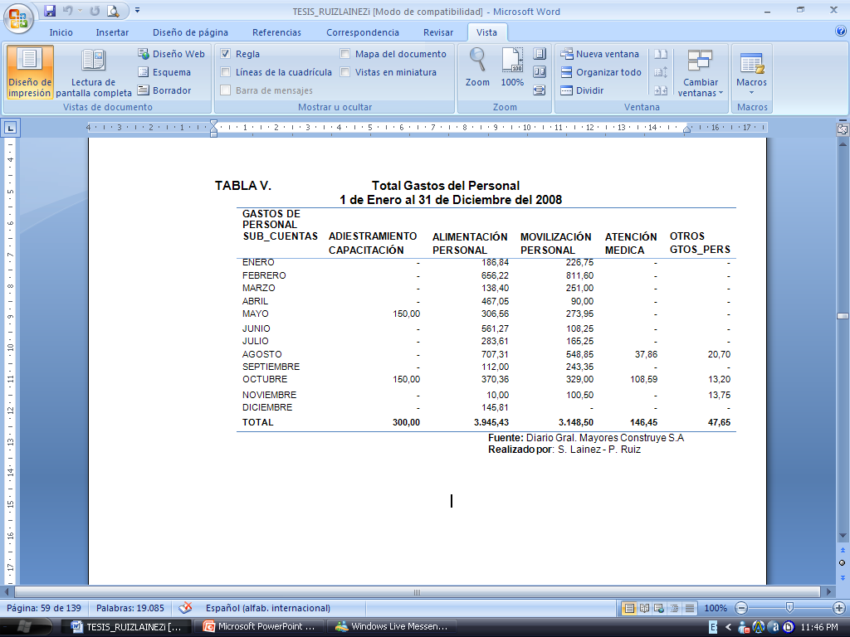
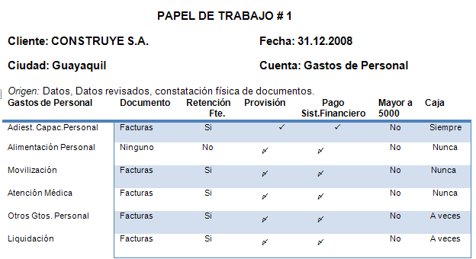

Slide 40
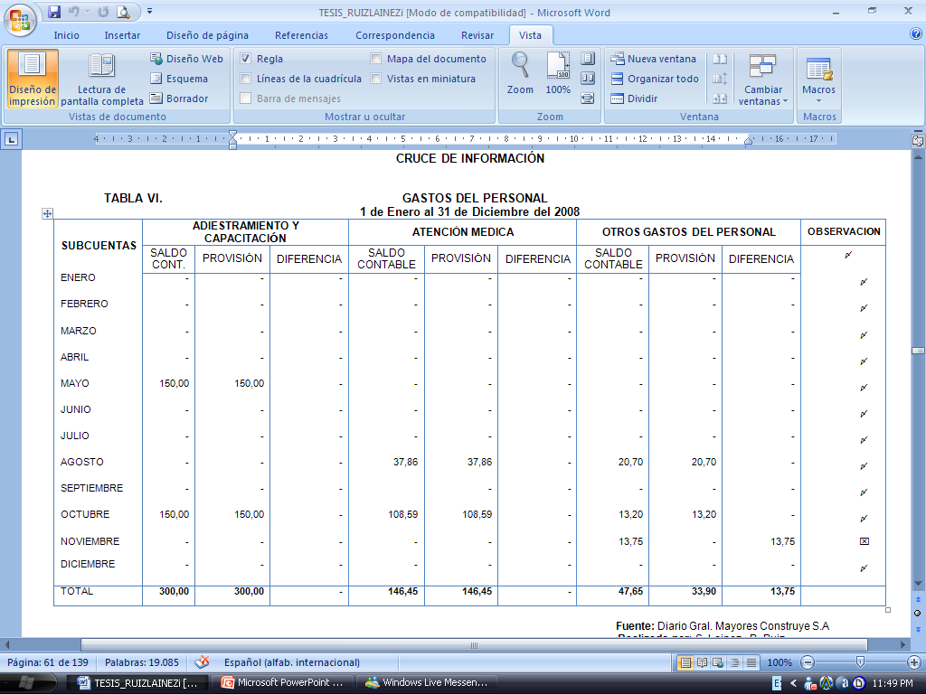

Slide 41
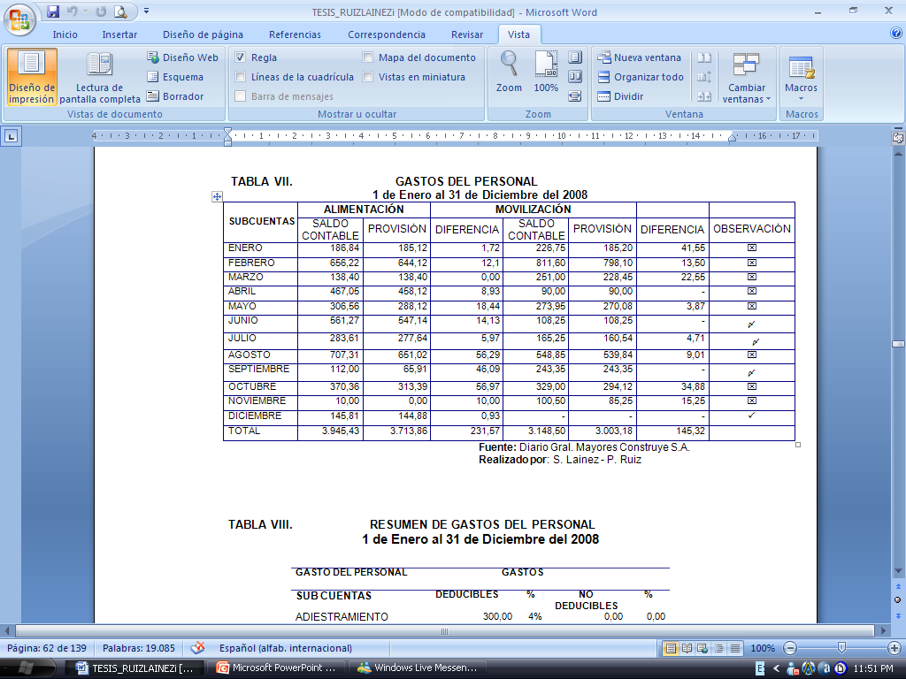
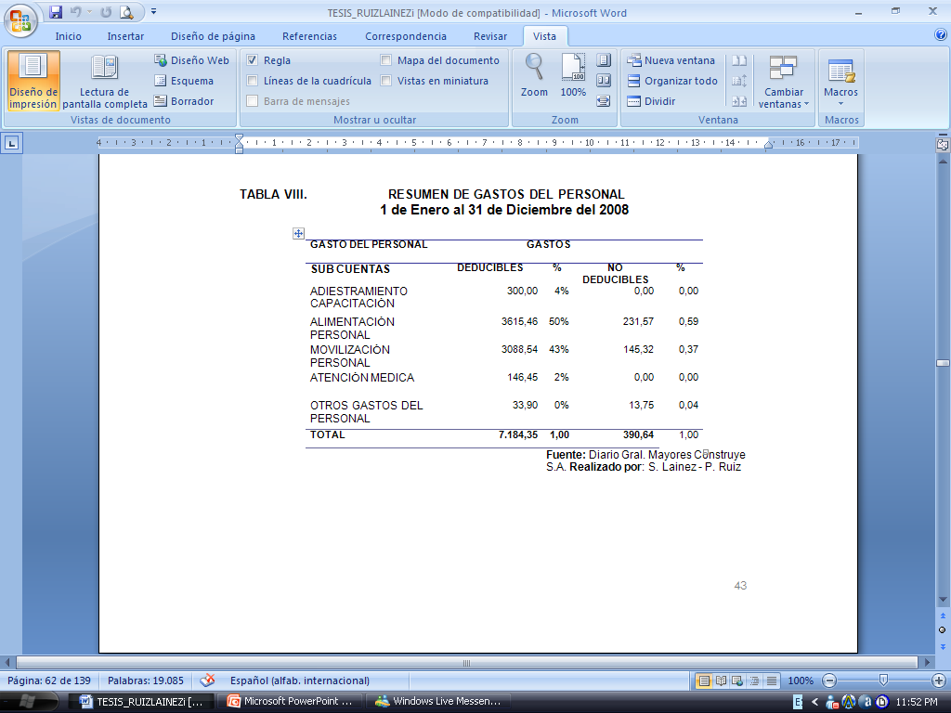

Slide 42
Gastos del Personal
Adiestramiento y Capacitación del Personal-Alimentación del Personal-Movilización del Personal-Atención Medica-Otros Gastos del Personal
Conclusión
Luego de las pruebas realizadas a esta cuenta se pudo comprobar que el 95% corresponde a gastos deducibles, puesto que las transacciones se encuentran respaldas con la documentación necesaria. Cabe recalcar que existe una diferencia del 5% que corresponde a gasto no deducible. Entre las inconsistencias halladas están:
Nombre del empleado ilegible;
Facturas y comprobantes sin fecha;
Comprobantes que no pertenecen al período fiscal 2008;
Comprobante no tenían firma de recibido;
Facturas deterioradas.

Slide 43
  Impuestos, Tasas y Contribuciones
  Servicio de Rentas Internas; Superintendencia de Compañías; Benemérito Cuerpo de Bomberos de Guayaquil; Municipio de Guayaquil; (Patente Municipal-Tasa de Habilitación Municipal-Impuestos Prediales)
Objetivo:
Comprobar los pagos que se realizaron por estos conceptos.
Procedimientos:
De acuerdo al art. 25 núm. 9 de la LORTI se debe considerar para el análisis de impuestos y contribuciones lo siguiente:
a) Los tributos que soporte la actividad generadora de los ingresos gravados, con excepción del propio impuesto a la renta, los intereses de mora y multas que deba cancelar el sujeto pasivo por el retraso en el pago de sus obligaciones tributarias y aquellos que se hayan integrado al costo de los bienes y activos, se hayan obtenido por ellos crédito tributario o se hayan trasladado a otros contribuyentes. Sin embargo, será deducible el impuesto a la renta pagado por el contribuyente por cuenta de sus funcionarios, empleados o trabajadores, cuando ellos hayan sido contratados bajo el sistema de ingresos netos y siempre que el empleador haya efectuado la retención en la fuente y el pago correspondiente al SRI;
b) Contribuciones pagadas a los organismos de control, excepto los intereses y multas; y,
c) Las cuotas y las erogaciones que se paguen a las Cámaras de la Producción, colegios profesionales, asociaciones gremiales y clasistas que se hallen legalmente constituidas; y,
  Revisar los registros contables de estos Gastos.
  Examinar los comprobantes de pago que sustentan los gastos.
  Verificar el cumplimiento de los pagos.

Slide 44
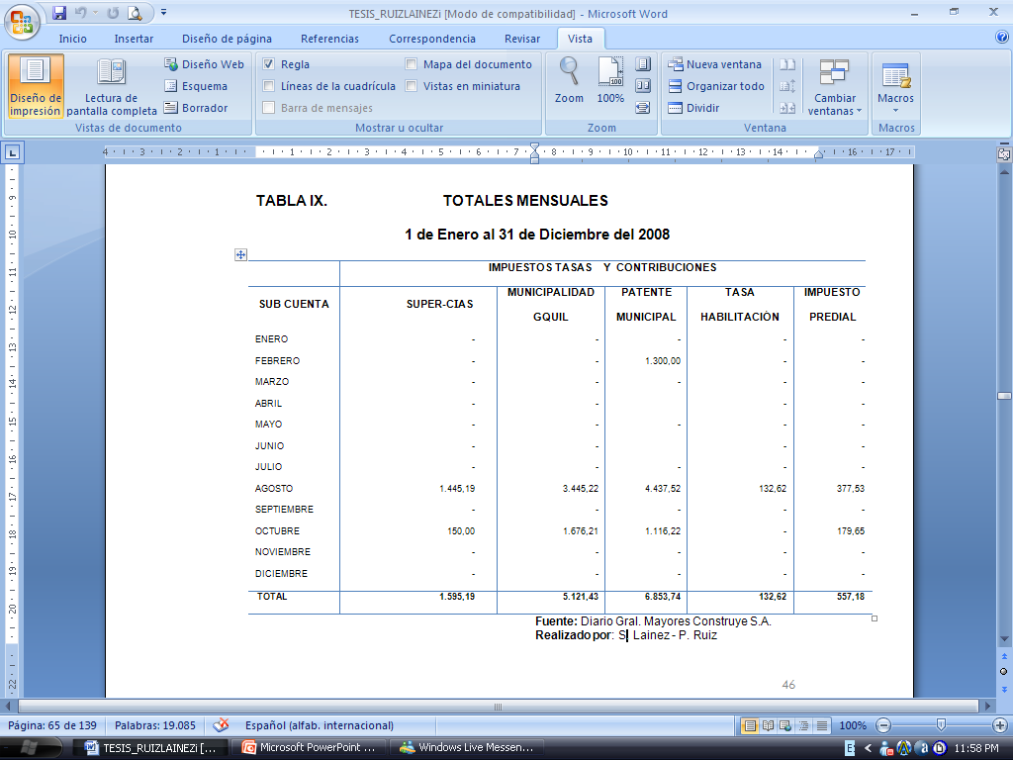
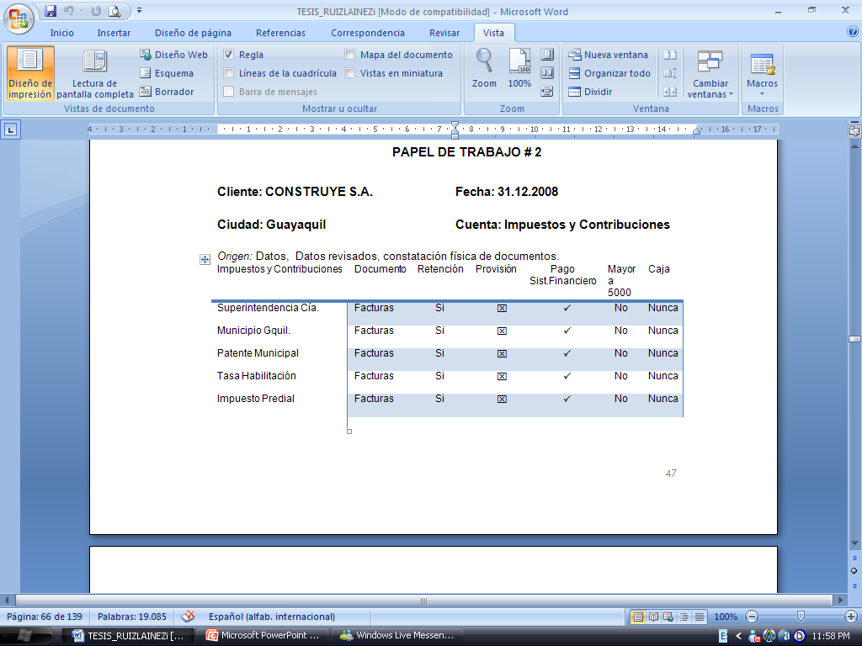

Slide 45
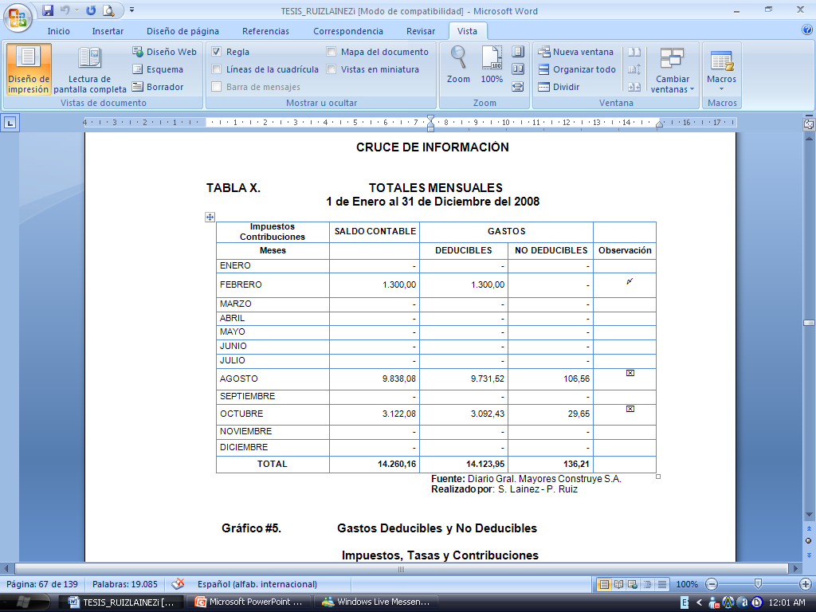
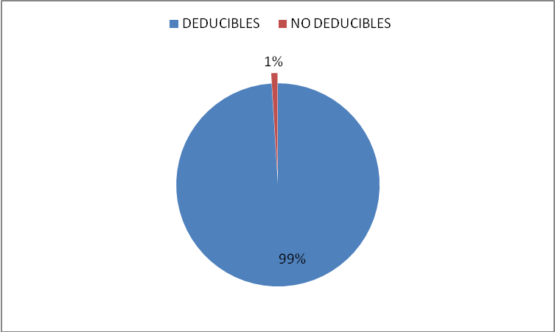

Slide 46
Impuestos, Tasas y Contribuciones
Servicio de Rentas Internas; Superintendencia de Compañías; Benemérito Cuerpo de Bomberos de Guayaquil; Municipio de Guayaquil; (Patente Municipal-Tasa de Habilitación Municipal-Impuestos Prediales)
Conclusión
En una construcción se paga otro tipo de impuestos como los ya mencionados, se procedió a revisar los documentos contables que respaldaran a esta cuenta, donde se pudo comprobar que el 99% de estos gastos son deducibles, con tan solo el 1% del total de las transacciones corresponden a gastos no deducibles, puesto que no contaban con la documentación necesaria, una de las razones se debe a que la empresa se cambió de dirección perdiendo cierta documentación que respaldan a este rubro.

Slide 47
Honorarios y Gastos Profesionales
Honorarios y Gastos Legales; Honorarios y Gastos de Auditoría
Objetivo:
Verificar que se cumplan los procedimientos legales y tributarios en el registro y pagos de los Honorarios y Gastos Legales y de Auditoría.
Procedimientos:
Para el correcto análisis de este Gasto debemos atenernos a la LORTI Art. 25 Gastos Generales Deducibles núm. 2 que nos expone que:
“Los costos de servicios prestados por terceros que sean utilizados con el propósito de obtener, mantener y mejorar los ingresos gravados y no exentos, como honorarios, comisiones, comunicaciones, energía eléctrica, agua, aseo, vigilancia y arrendamientos.”
Entonces procedemos a realizar lo siguiente:
  Revisar la información que respalda el pago de estos Gastos.
  Examinar las retenciones que se realizaron.
  Revisar que los conceptos por estos servicios estén en concordancia al tipo de servicio aplicado al negocio.

Slide 48
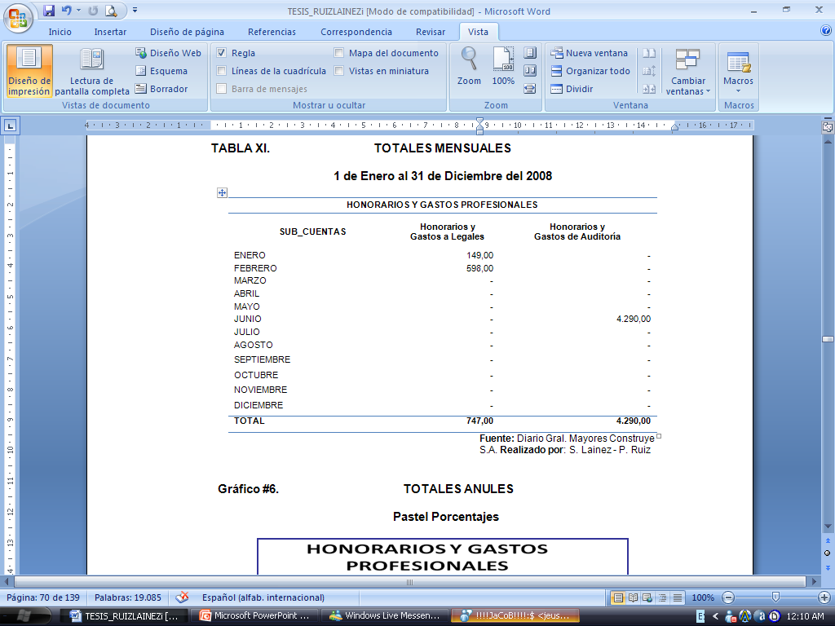
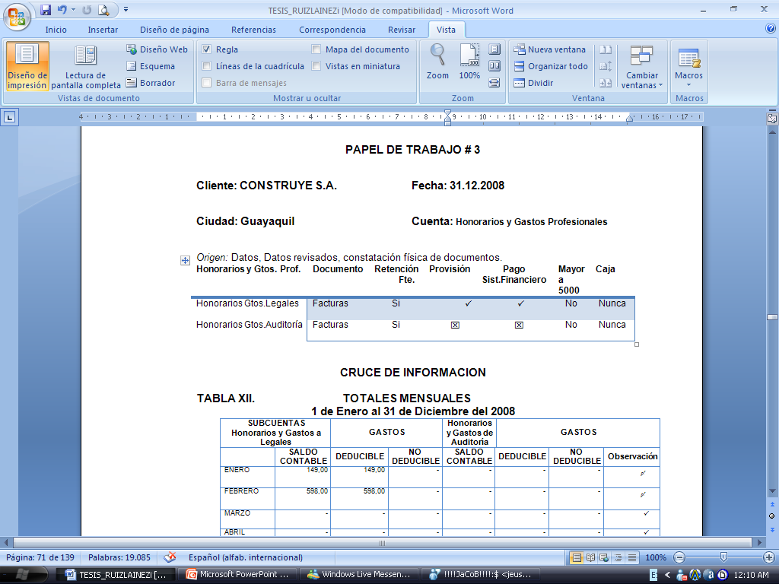

Slide 49
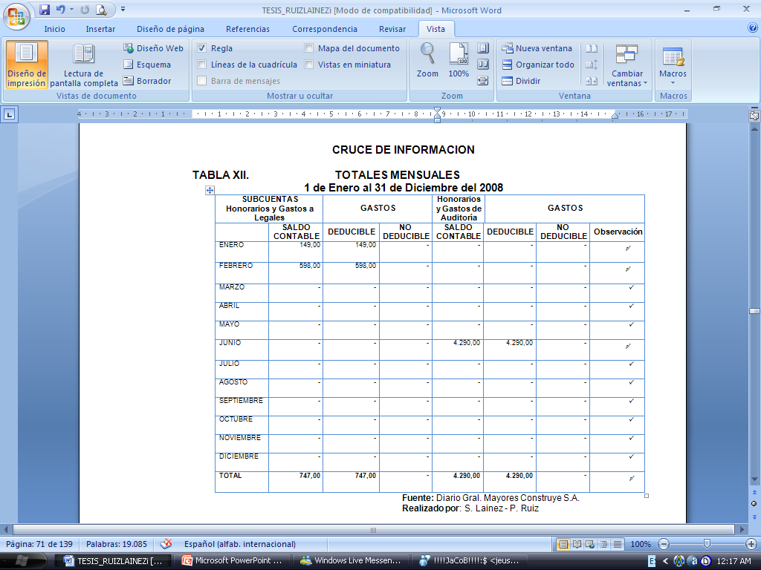

Slide 50
Honorarios y Gastos Profesionales
Honorarios y Gastos Legales; Honorarios y Gastos de Auditoría
Conclusión
Se analizó estos dos rubros y se comprobó que en ambos servicios se retuvo los porcentajes respectivos que establece la ley por lo tanto son gastos deducibles en su totalidad. La compañía debido a una reestructuración en la administración contrató los servicios de una Auditoría Externa para la evaluación del control interno, Honorarios y gastos legales corresponden a la contratación de un abogado externo en la accesoria previo a la firma de un contrato.

Slide 51
  Gastos de Oficina
  Papelería y Útiles de Oficina; Útiles de Aseo y Limpieza; Materiales de Oficina; Materiales de Computación
Objetivo:
  Revisar los rubros que formaron este Gasto.
  Verificar los controles, que manejan estos gastos.
Procedimientos:
En la LORTI Art. 25 Gastos Generales Deducibles num.4 Suministros y materiales nos revela que: “Los materiales y suministros utilizados o consumidos en la actividad económica del contribuyente, como: útiles de escritorio, impresos, papelería, libros, catálogos, repuestos, accesorios, herramientas pequeñas, combustibles y lubricantes.”
Procedemos a realizar las actividades detalladas a continuación:
  Examinar las facturas que sustentan los movimientos de estos Gastos y que estén debidamente registrados con la identificación de la razón social de la compañía.
  Verificar que a las retenciones se haya aplicado el porcentaje establecido en la Ley.
  Confirmar que se hayan realizado las compras que componen este gasto.

Slide 52
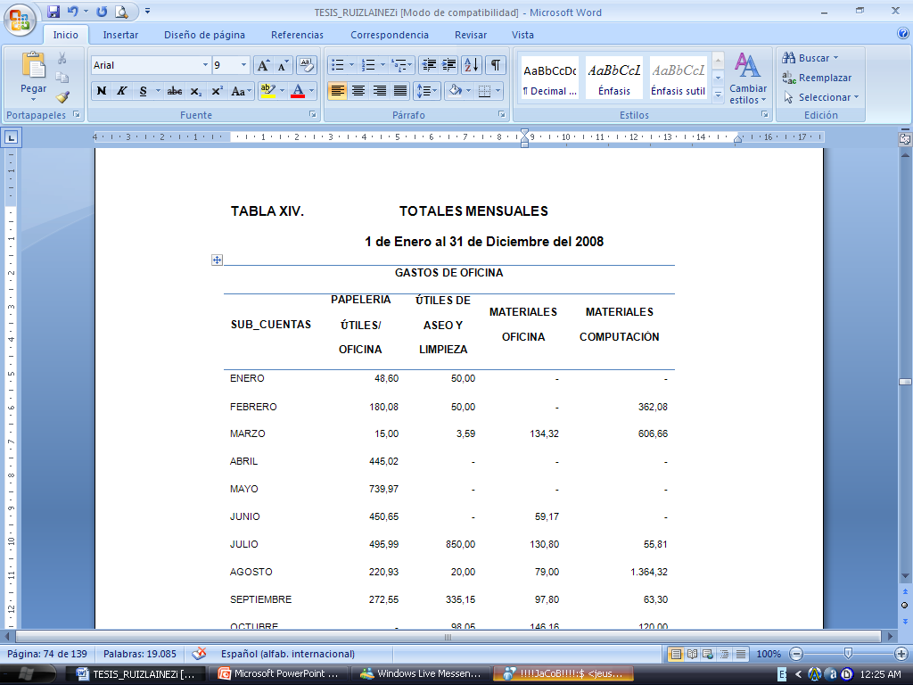
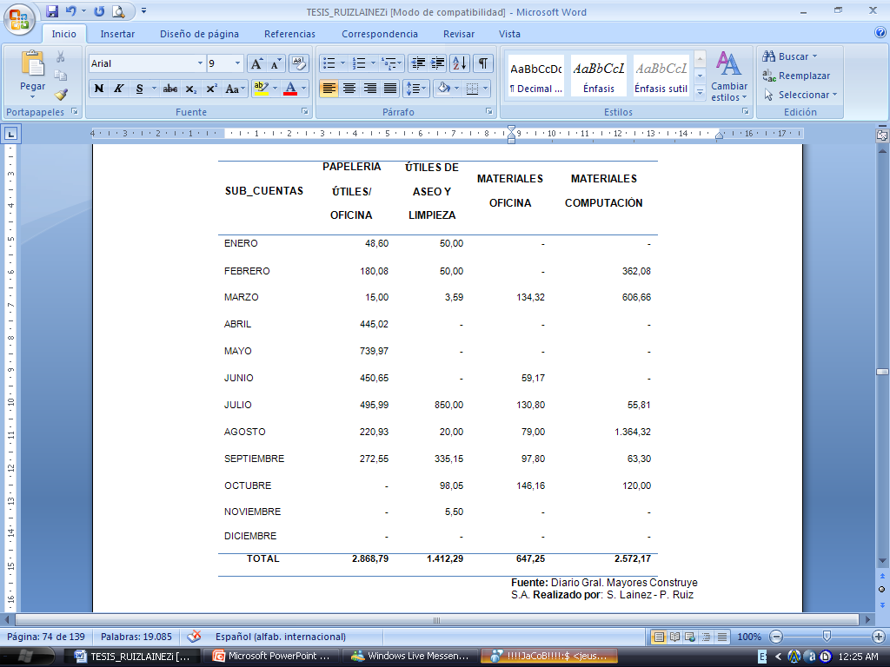
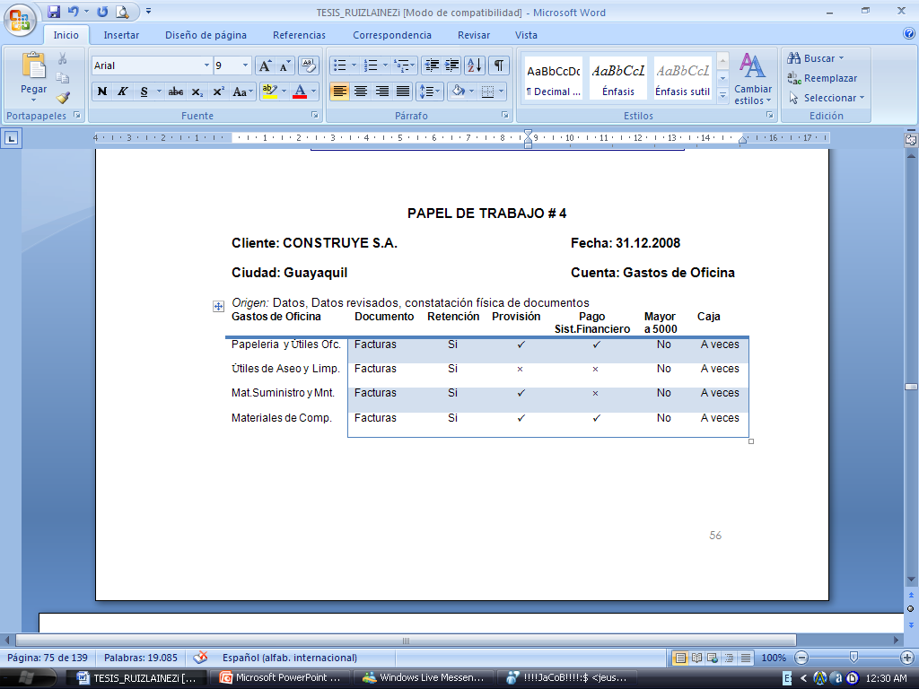

Slide 53
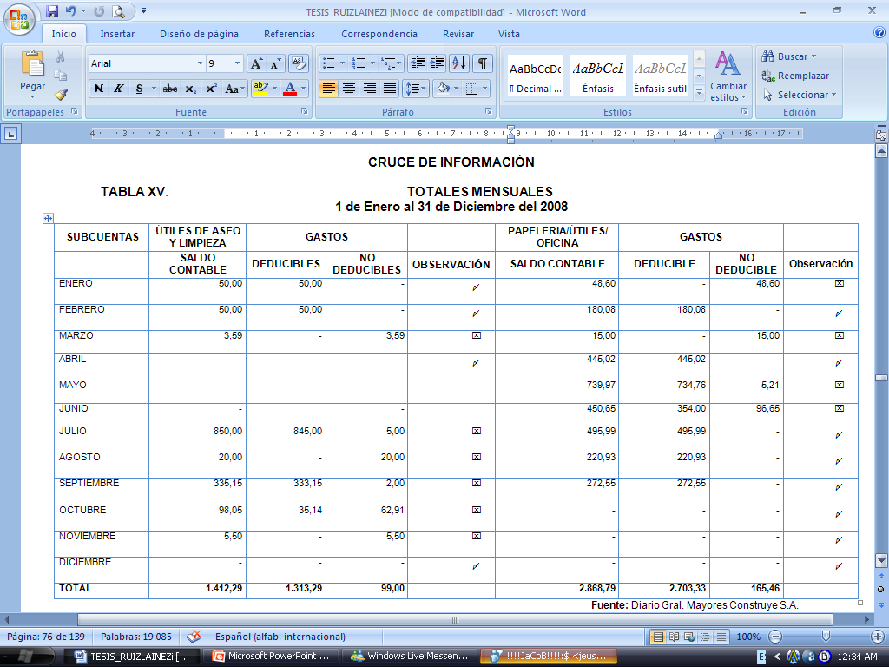

Slide 54
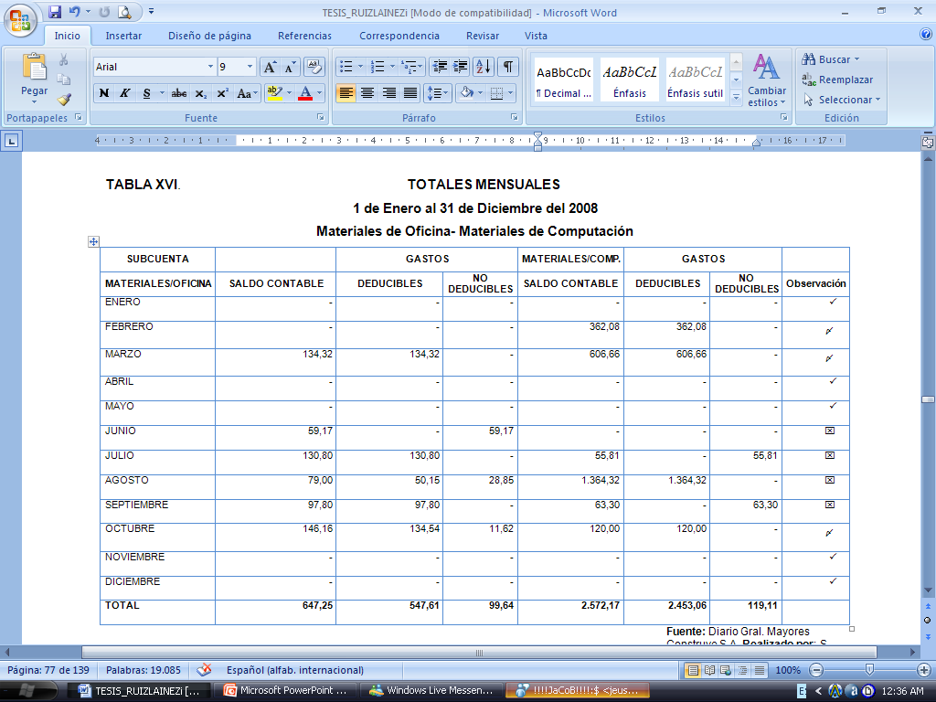

Slide 55
Gastos de Oficina
Papelería y Útiles de Oficina; Útiles de Aseo y Limpieza; Materiales de Oficina; Materiales de Computación
Conclusión
Una vez realizado el muestreo respectivo y la verificación de las subcuentas que intervienen en los gastos de oficina, se comprobó que existen valores que no están debidamente soportado con los comprobantes, notas de ventas y demás documentación autorizados por el SRI, por lo tanto se convierten en gastos no deducibles.
Gastos Deducibles
  Para la subcuenta Papelería y Útiles de Oficina que representa el mayor gasto de esta cuenta se concluye que el 39% corresponde a gastos deducibles;
  Útiles de Aseo y limpieza tiene una proporción del 19%;
  Materiales de Oficina el 8%;
  Materiales de Computación con el 35% del total de gastos deducibles.
Gastos No Deducibles
  Papelería representan el 34% del total de GND; seguido de materiales de Computación por último materiales de oficina con el 21%.
  En conclusión del 100% de esta cuenta, el 7% corresponde a Gastos No deducibles.

Slide 56
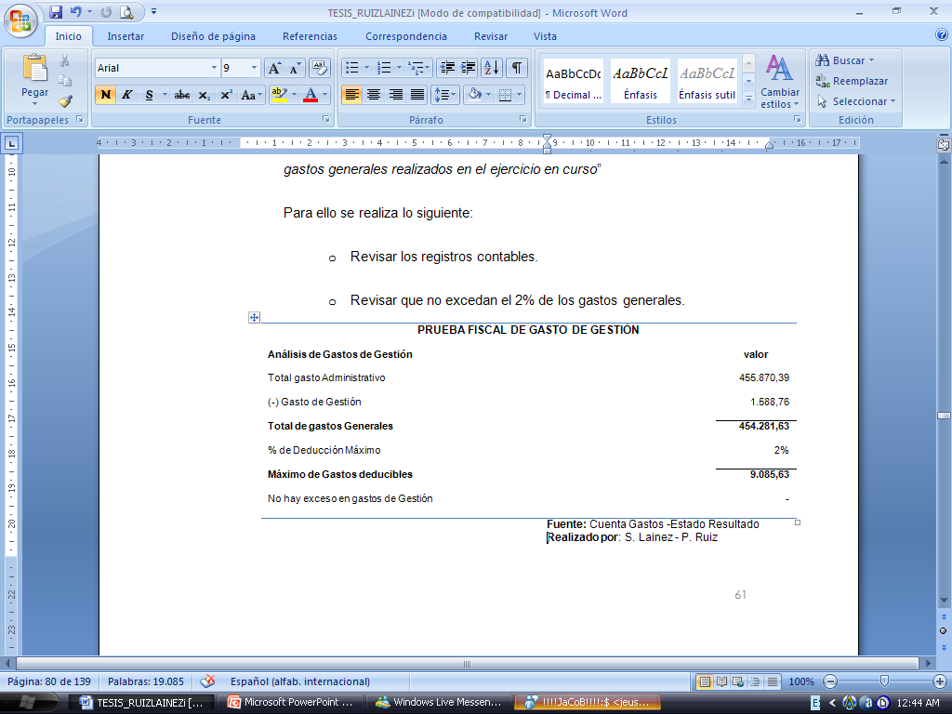
Gastos de Gestión
Objetivo:
Verificar los rubros que respaldan los Gastos Gerenciales
Procedimientos:
Para el fiel cumplimiento con la LORTI consideramos el Art. 24 Gastos Generales Deducibles “Los gastos de gestión, siempre que correspondan a gastos efectivos, debidamente documentados y que se hubieren incurrido en relación con el giro ordinario del negocio, como atenciones a clientes, reuniones con empleados y con accionistas, hasta un máximo equivalente al 2% de los gastos generales realizados en el ejercicio en curso”
Para ello se realiza lo siguiente:
  Revisar los registros contables.
  Revisar que no excedan el 2% de los gastos generales.

Slide 57
Gastos de Gestión
Conclusión
De acuerdo a lo establecido por la ley que dice que del total de gastos generales; gastos de gestión no debe exceder del 2% del total de este gasto.
Luego de realizar el análisis correspondiente, se observa que gastos de gestión esta dentro de los parámetros estipulados, por lo tanto es un gasto deducible, para la base imponible.

Slide 58
  Servicios
  Energía Eléctrica, Teléfono y Suministro de Agua Potable; Procesamiento de Datos; Servicios de Guardianía; Otros; Suscripción a Revistas y Periódicos; Agasajos y Festejos; Arriendo De Oficina
Objetivo:
Verificar que se cumplan con lo dispuesto en el Código Tributario
Procedimientos:
De acuerdo al art.25 num 1l) y 2 de la LORTI señalan que:
l) Los gastos correspondientes a agasajos para trabajadores. Serán también deducibles las bonificaciones, subsidios voluntarios y otros emolumentos pagados a los trabajadores a título individual, siempre que el empleador haya efectuado la retención en la fuente que corresponda.
Los costos de servicios prestados por terceros que sean utilizados con el propósito de obtener, mantener y mejorar los ingresos gravados y no exentos, como honorarios, comisiones, comunicaciones, energía eléctrica, agua, aseo, vigilancia y arrendamientos.
Por lo que procedemos a realizar lo siguiente:
Revisar las facturas que se emitieron entre las compañías.
Verificar los registros contables y revisar las retenciones de acuerdo a la ley.

Slide 59
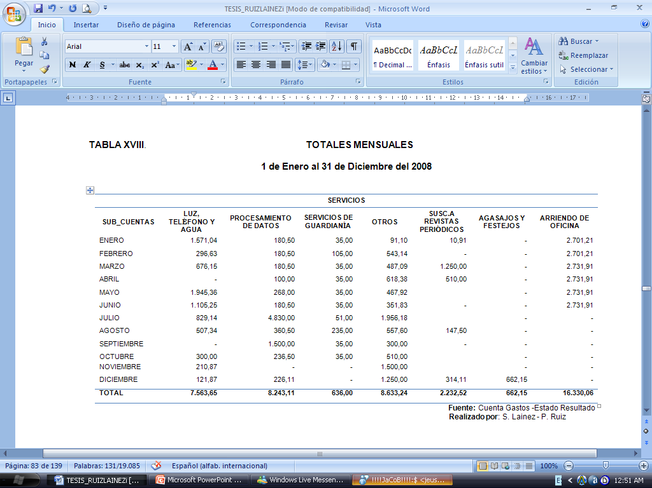
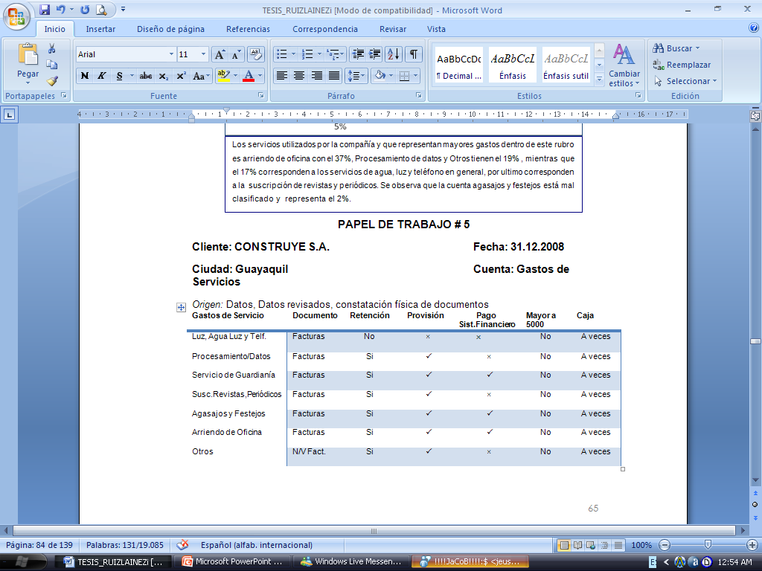

Slide 60
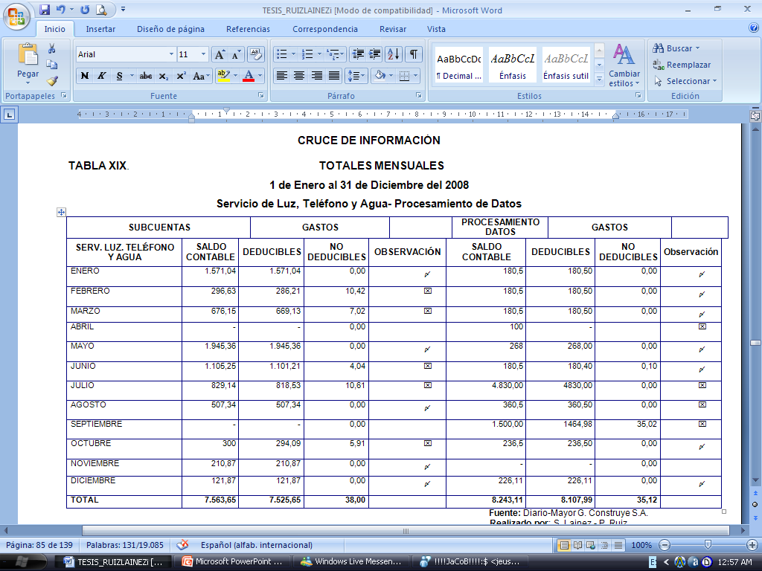

Slide 61
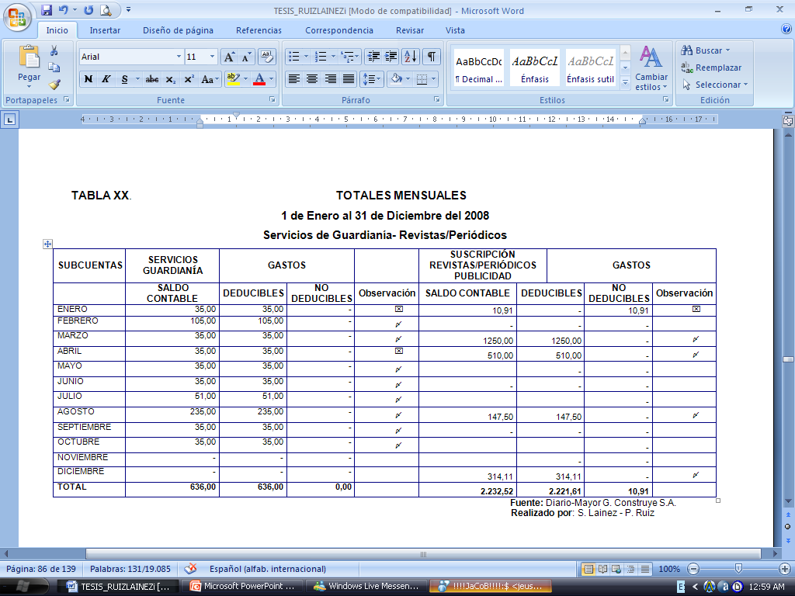

Slide 62
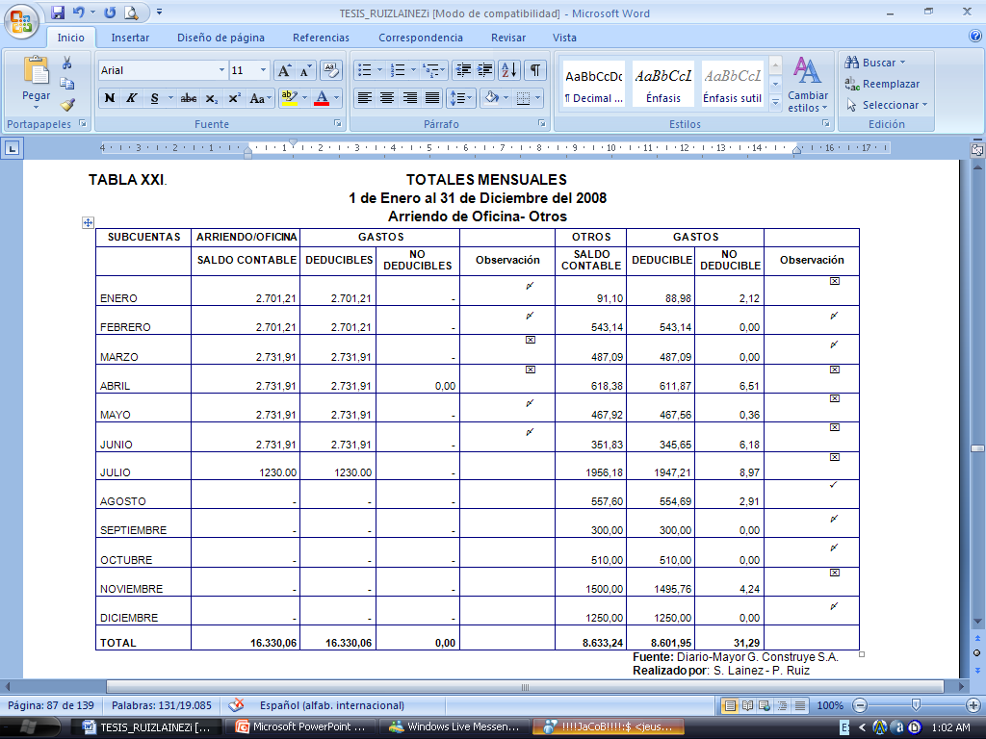

Slide 63
Servicios
Energía Eléctrica, Teléfono y Suministro de Agua Potable; Procesamiento de Datos; Servicios de Guardianía; Otros; Suscripción a Revistas y Periódicos; Agasajos y Festejos; Arriendo De Oficina
Conclusión
El 99% de la cuenta Gastos de Mantenimiento y Reparación son gastos deducibles y el 1% corresponden a Gastos No deducibles.
Con el Gráfico anterior nos ayuda a apreciar de mejor manera el comportamiento de cada uno de las subcuentas, Repuestos tiene el 49% de GND; seguido de el 27% a mantenimiento y Reparación de Oficina, la subcuenta mantenimiento ocupa el 24%; las tres subcuentas reflejaron inconsistencias en la documentación necesaria que justifique este gasto como;
Falta de fecha de emisión;
Comprobantes deteriorados;
Comprobantes sin destinarios;
Pérdidas de comprobantes.

Slide 64
Gastos por Depreciación de Activos Fijos
Instalaciones, Maquinaria y Equipo, Mueble y Enseres, Equipo de Computación; Vehículos.
Objetivo:
Analizar que los gastos de depreciación que correspondan a los activos fijos del negocio.
Procedimientos:
En concordancia con el art. 25 núm. 6. De la LORTI indica:
“La depreciación de los activos fijos se realizará de acuerdo a la naturaleza de los bienes, a la duración de su vida útil y la técnica contable. Para que este gasto sea deducible, no podrá superar los siguientes porcentajes:
  Inmuebles (excepto terrenos), naves, aeronaves, barcazas y similares 5% anual.
  Instalaciones, maquinarias, equipos y muebles 10% anual.
  Vehículos, equipos de transporte y equipo caminero móvil 20% anual.
  Equipos de cómputo y software 33% anual.
  En caso de que los porcentajes establecidos como máximos en este Reglamento sean superiores a los calculados de acuerdo a la naturaleza de los bienes, a la duración de su vida útil o la técnica contable, se aplicarán éstos últimos”.
Para lo cual se procede a realizar lo siguiente:
  Constatar la existencia física de los activos fijos.
  Verificar que el saldo en libro este acorde a la vida útil y de mercado de cada bien.
  Comprobar que los porcentajes de depreciación cumplan con lo establecido por la LORTI.

Slide 65
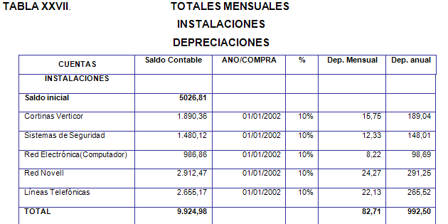

Slide 66
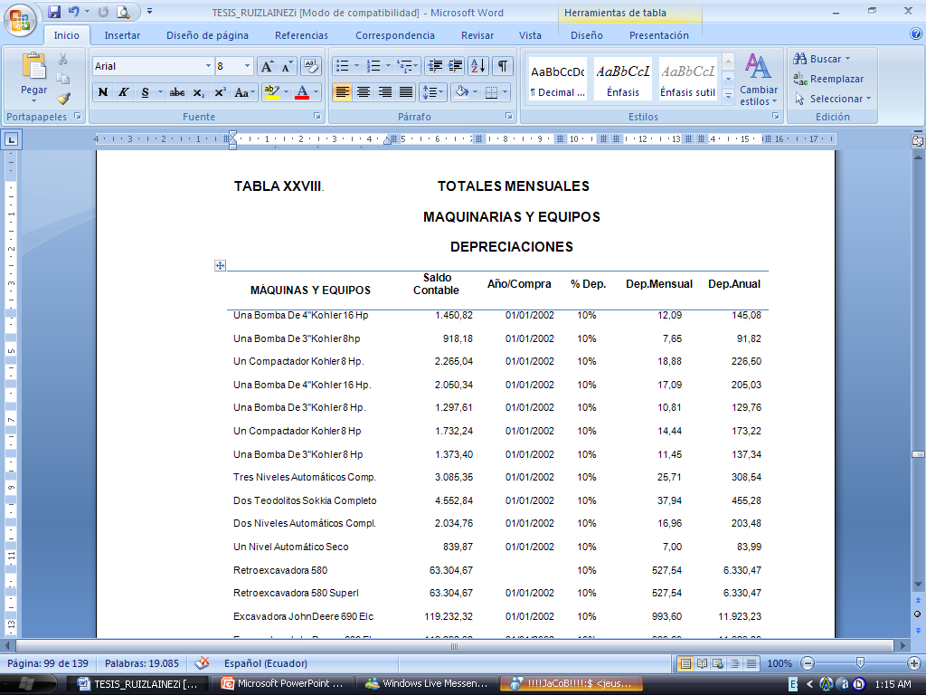
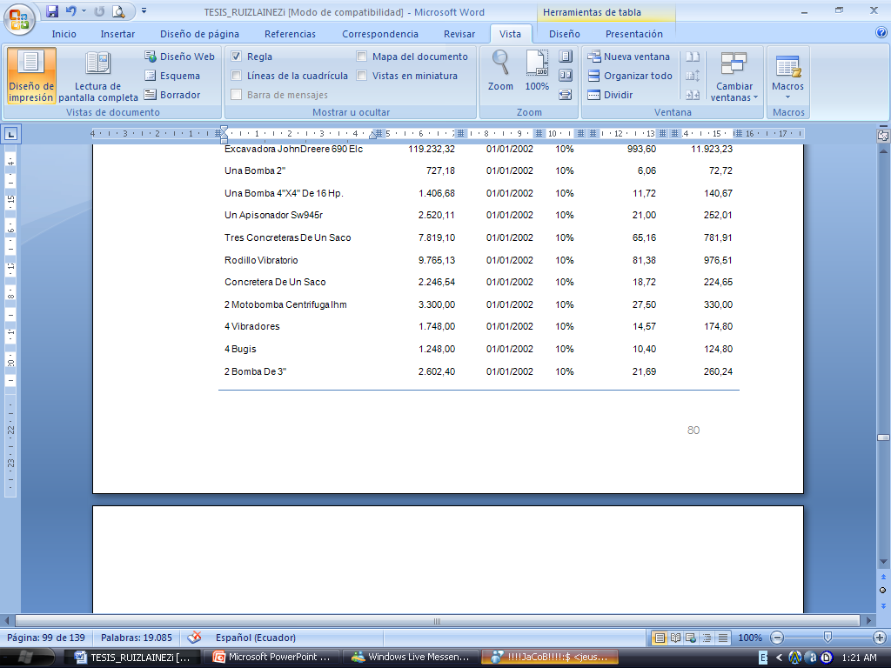

Slide 67
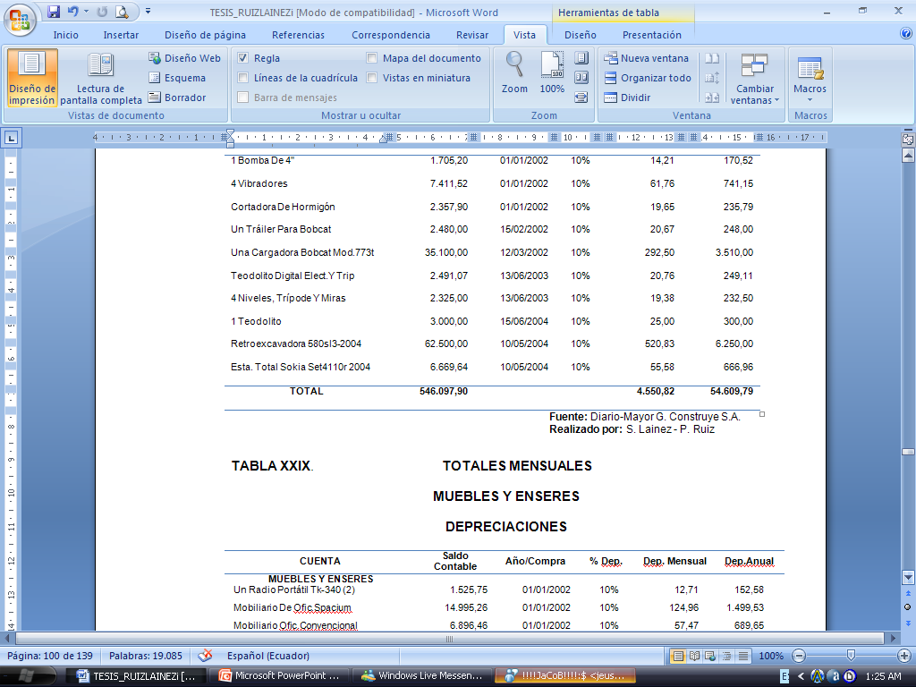

Slide 68
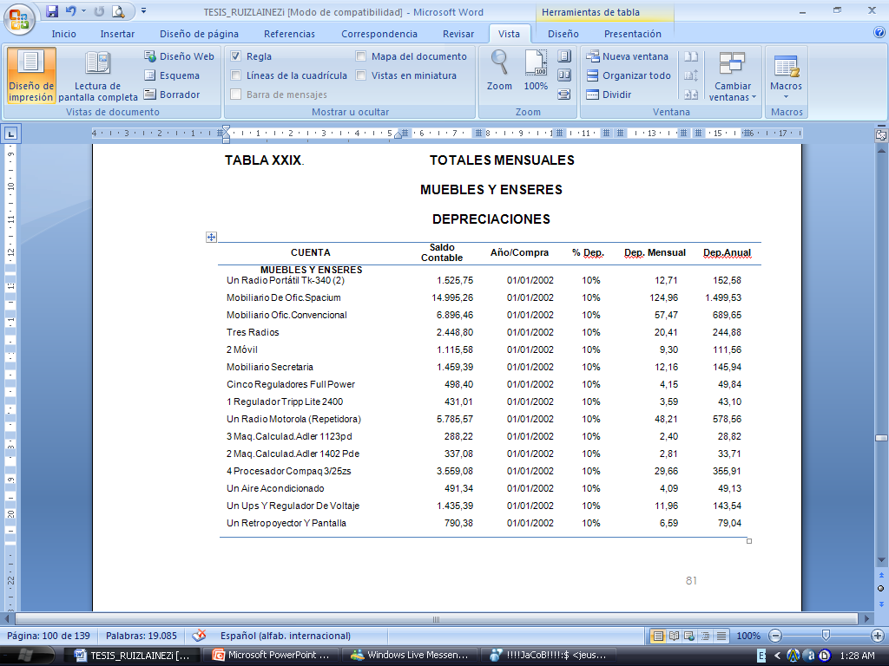
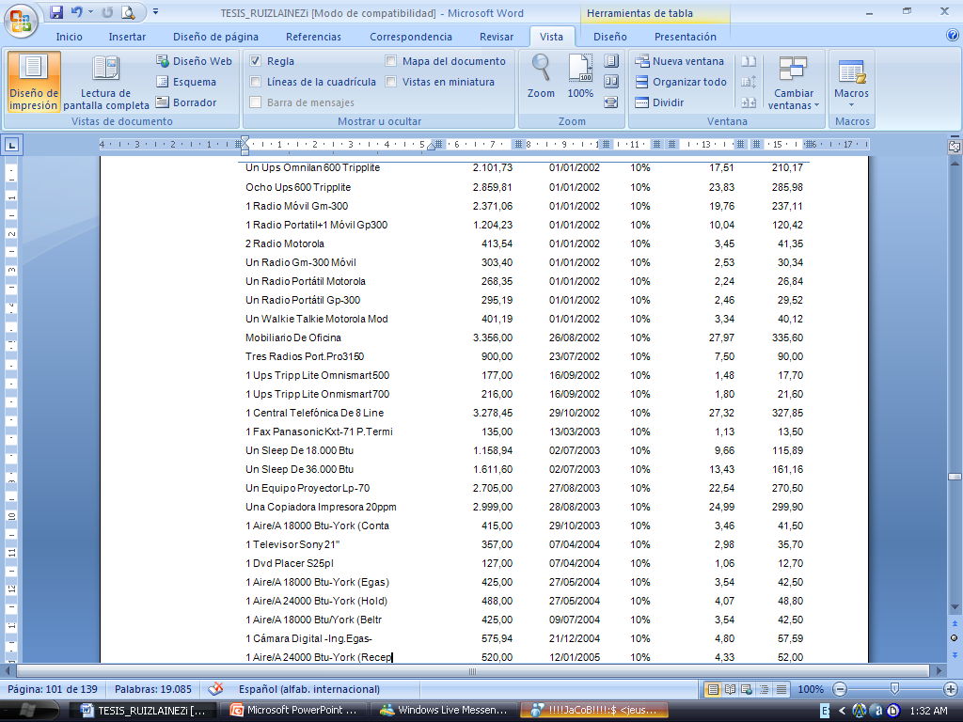

Slide 69
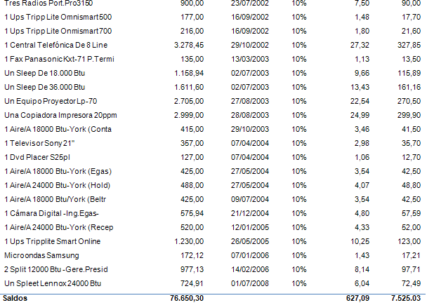

Slide 70
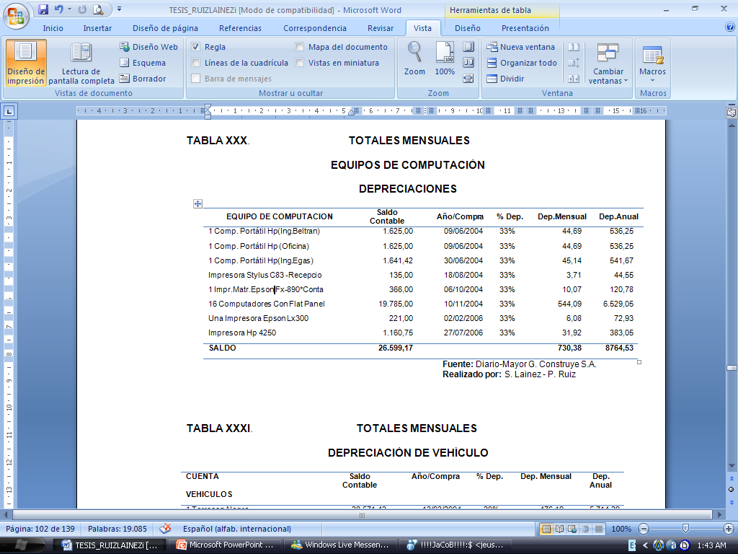
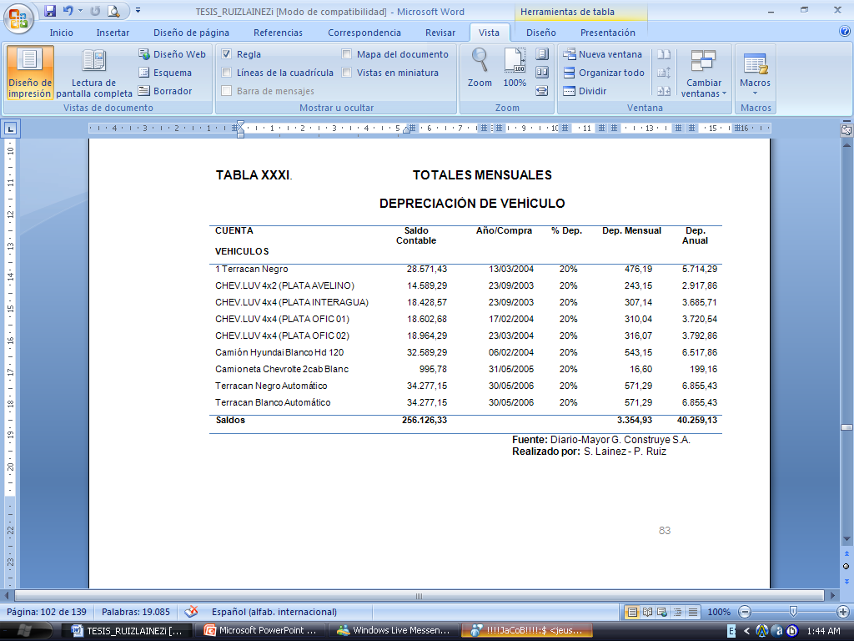

Slide 71
Gastos de Construcción
Materiales de Construcción; Subcontratos; Cascajo y Desalojo; Alquiler de Vehículo _ Maquinaria; Gastos Varios
Objetivo:
Analizar que estos gastos estén registrados en el periodo fiscal 2008
Procedimientos:
  Recoger las facturas por pagos de cada uno de estos gastos a analizar.
  Revisar los documentos y registros contables que respaldan estos gastos.
  Verificar que se cumplan con las retenciones respectivas.
  Examinar las facturas de los contratistas por los trabajos realizados así como los documentos justificativos de los desembolsos efectuados por concepto de pago.
  Comprobar que los pagos a los contratistas y proveedores de materiales cuyos abonos superen los USD $ 5000,00 se hayan realizado mediante cheques o transacciones bancarias.

Slide 72
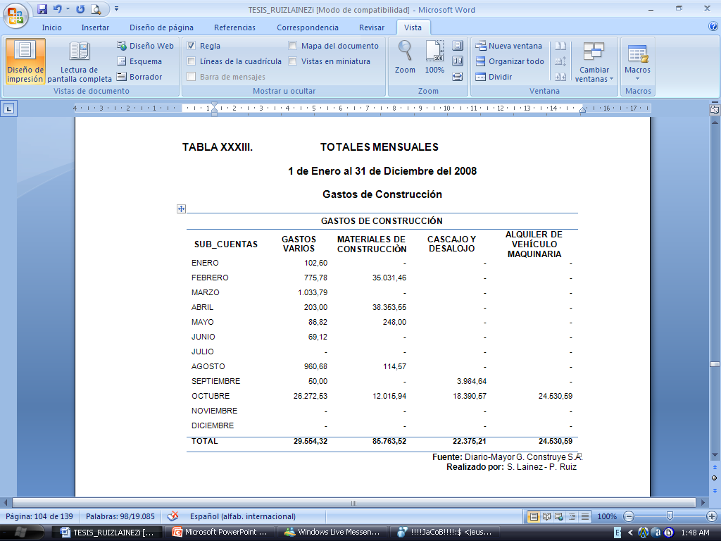
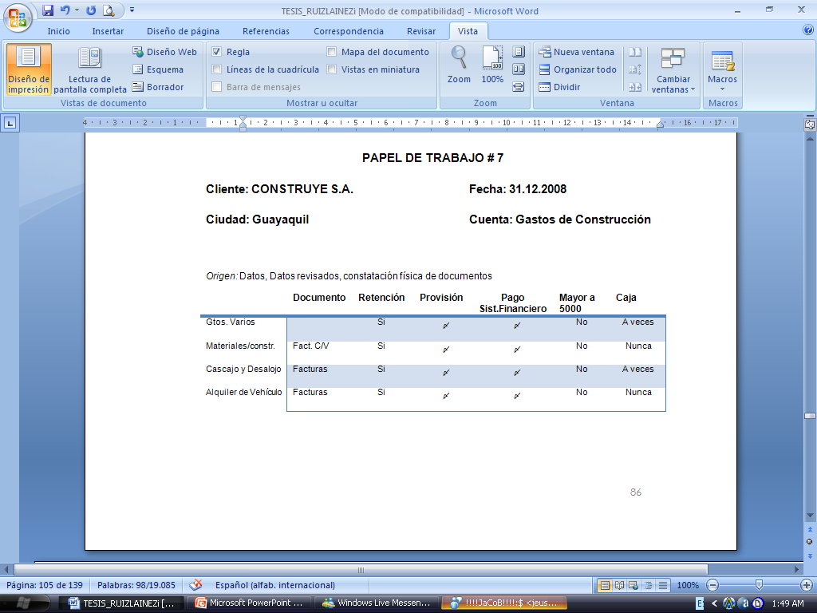

Slide 73
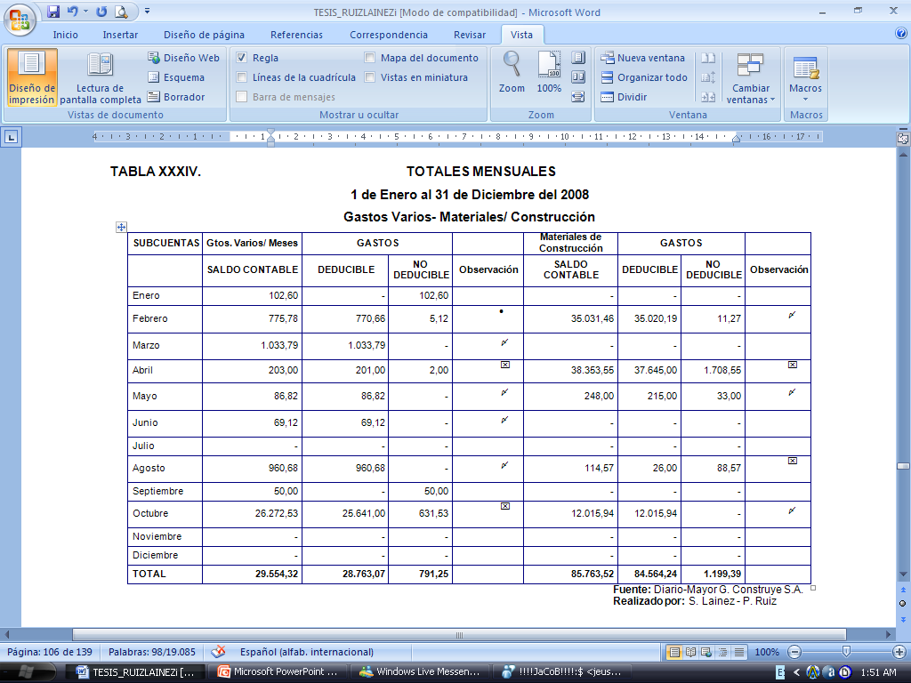

Slide 74
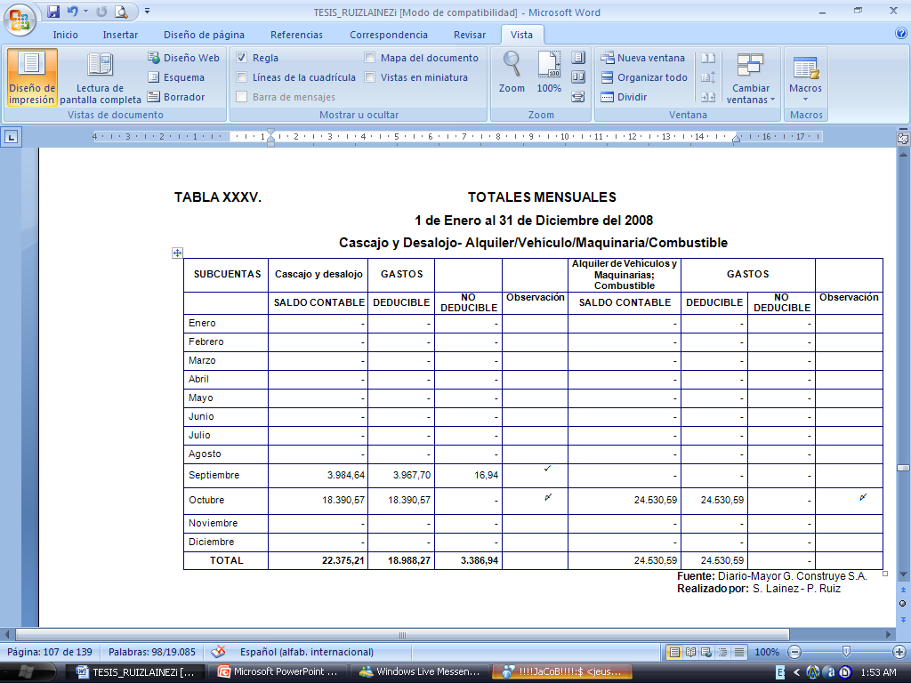

Slide 75
Gastos de Construcción
Materiales de Construcción; Subcontratos; Cascajo y Desalojo; Alquiler de Vehículo _ Maquinaria; Gastos Varios
Conclusión
Esta cuenta es la que mayor inconsistencia se ha encontrado, debido como se mencionó en el riesgo del negocio (ver página 23), la compra de materiales a proveedores informales, quienes no dan comprobante alguno para sustentar el gasto, ésta es la principal causa que genera el gasto no deducible.
La Subcuenta Materiales de Construcción tiene 91% de GND, el incumplimiento con respecto a lo que establece la ley (LORTI) se encuentra lo siguiente:
  Falta de Documentación necesaria.
  Fechas de Comprobantes que no pertenecen al periodo fiscal.
  Documentación Deteriorada e Ilegible.
Gastos Varios tienen el 9% del total de GND y presenta el mismo problema mencionado en el párrafo anterior, cabe recalcar que la empresa hizo cambio de domicilio en Agosto, donde se perdió gran parte de la documentación que sustentaba este gasto.

Slide 76
  Seguros y Reaseguros
  Seguros Worline; Seguro Hispana; Seguro Oriente; Seguro Confianza; Seguro Colon; Seguro Otros
Objetivo:
Analizar que el cumplimiento de pago de este Gasto.
Procedimientos:
De acuerdo a la LORTI Art. 25. Núm. 1 c) Gastos relacionados con la contratación de seguros privados de vida, retiro o de asistencia médica privada, o atención médica pre - pagada a favor de los trabajadores;
Vamos a realizar lo siguiente:
  Revisar que las transacciones referentes a seguros cubran riesgos personales de los trabajadores o los bienes que pertenecen al negocio.
  Revisar los montos no excedan los USD $ 5000,00 en los registros contables y si son mayores que hayan sido cancelados por el sistema financiero.
  Revisar que exista la documentación contable que respalden estos gastos.

Slide 77
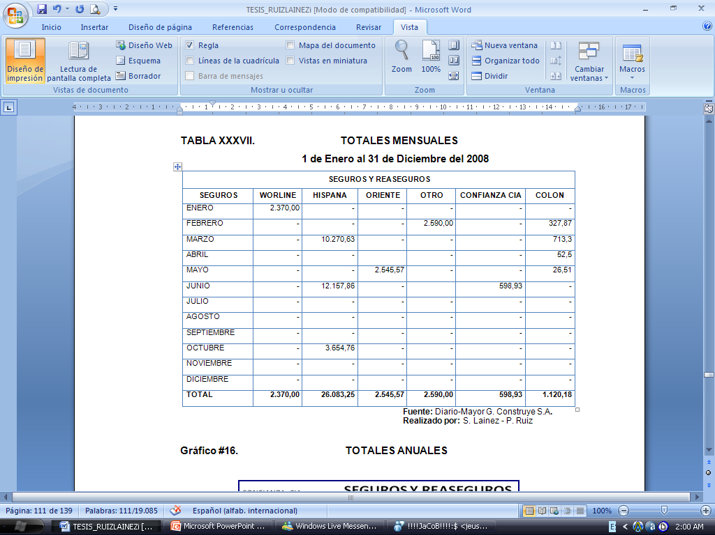
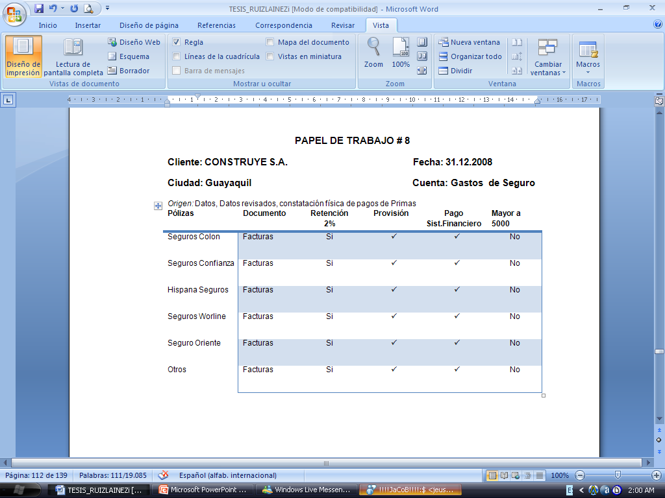

Slide 78
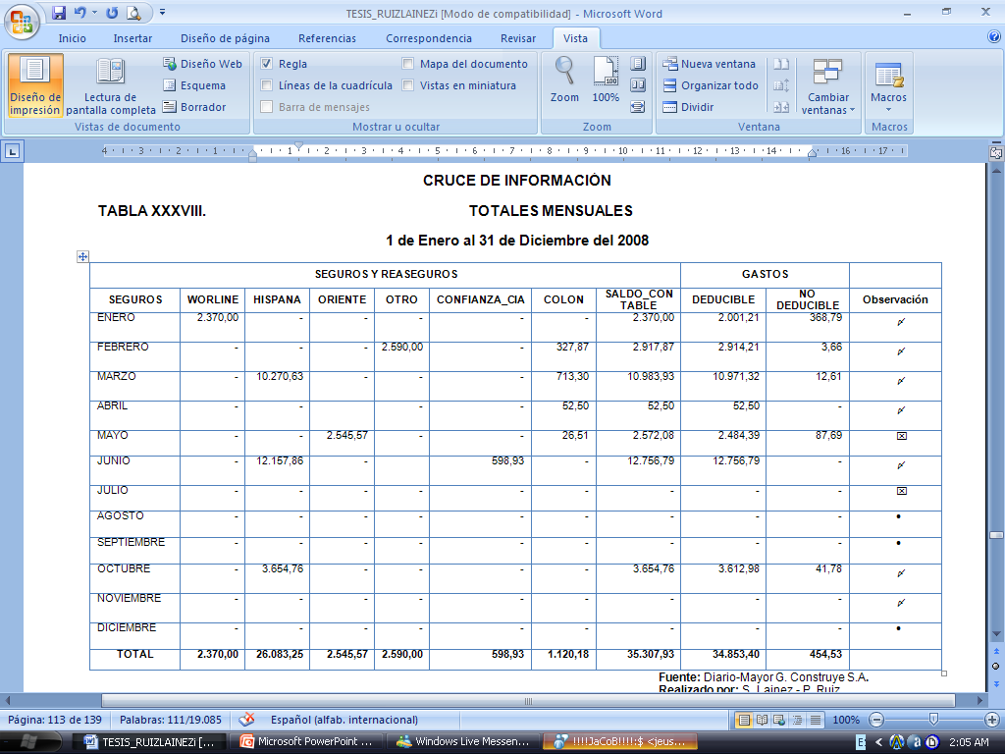

Slide 79
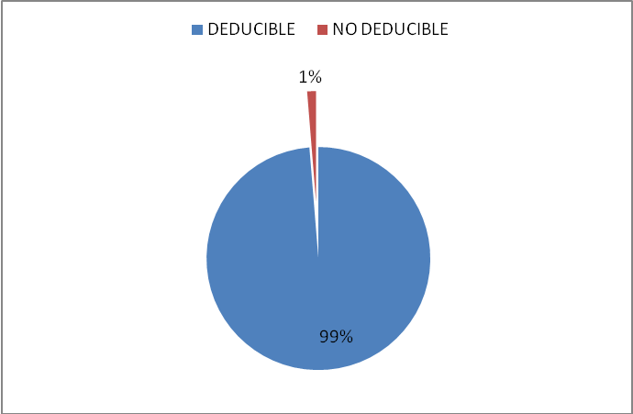
Seguros y Reaseguros
Seguros Worline; Seguro Hispana; Seguro Oriente; Seguro Confianza; Seguro Colon; Seguro Otros
Conclusión
Debido a que la empresa tiene que contratar un número importante de Obreros, es necesaria la contratación de seguros.
Una vez que se realizó la revisión a este rubro se comprobó que esta cuenta cumple con lo establecido en la ley (LORTI).
El 99% pertenece a Gastos deducibles y el 1% a gastos no deducibles.

Slide 80
Gastos Financieros
Intereses por Comisión; Gastos por Otras Obligaciones; Intereses por Comisión; Gastos por Obligaciones Bancarias; Intereses Y Gastos por Sobregiros Bancarios
Objetivo:
Analizar que este rubro cumpla con lo establecido en la LOTRI.
Procedimientos:
Para este caso tomaremos en cuenta a la Art. 26.- Otras deducciones.- Núm. 2 de la LORTI Los intereses y más costos financieros por deudas contraídas con sociedades no sujetas al control de la Superintendencia de Bancos y con personas naturales, siempre que se haya efectuado la respectiva retención en la fuente por el Impuesto a la Renta.
  Revisar la información contable que sustenta este Gasto.
  Verificar que se haya realizado la respectiva retención por concepto de intereses.

Slide 81



Slide 82

Gastos Financieros
Intereses por Comisión; Gastos por Otras Obligaciones; Intereses por Comisión; Gastos por Obligaciones Bancarias; Intereses Y Gastos por Sobregiros Bancarios
Conclusión
De acuerdo con lo establecido en la ley, no existen préstamos a entidades bancarias por lo tanto este gasto es considerado como no deducible.
Las subcuentas que intervienen en este rubro son gastos por mantenimiento de cuentas, sobregiros entre otros.
El 82% corresponden a intereses y otras obligaciones bancarias, y el 18% a intereses y sobregiros bancarios.
La empresa no realiza préstamos a entidades bancarias, las realiza a personas naturales.

Slide 83
COMPAÑÍA CONSTRUYE S.A.
INFORME DE LOS AUDITORES INDEPENDIENTES
SOBRE EL CUMPLIMIENTO DE OBLIGACIONES
TRIBUTARIAS CUENTA GASTOS
31 DE DICIEMBRE DEL 2008

Slide 84
INFORME DE LOS AUDITORES INDEPENDIENTES SOBRE CUMPLIMIENTO DE OBLIGACIONES TRIBUTARIAS
A los señores Accionistas de
Compañía CONSTRUYE S.A.
Guayaquil, 31 de Junio del 2009
1.- Del examen efectuado a la empresa Construye S.A. en el período del 1 de Enero al 31 de Diciembre del 2008; realizamos la revisión y evaluación a los Gastos reflejados en los Estados Financieros que afectan a estos rubros.
La revisión tuvo como propósito establecer la naturaleza, extensión y conformidad de los procedimientos y el cumplimiento de las Leyes Tributarias y las Normas Ecuatorianas de Contabilidad necesarias para poder expresar nuestra opinión sobre Los Estados Financieros de la Compañía. Habiendo emitido nuestro informe con las salvedades correspondientes, sobre las cuentas revisadas, tanto como en los gastos y los resultados de las operaciones que se reflejan en Los Estados Financieros.
Las salvedades están expuestas en el párrafo 3.
2.- En cualquier evaluación del cumplimiento tributario de los gastos es posible que existan errores e irregularidades no detectados; nuestra labor es revelar estas alteraciones, revisando en la fuente de la información para lo cual; se procedió a localizar los documentos contables y toda la información que sustenten la existencia de estos Gastos. De acuerdo a los resultados de las pruebas realizadas que nos revelaron inconsistencias en las transacciones y documentaciones examinadas. que en nuestra opinión, se consideran incumplimientos durante el periodo revisado que corresponde del 1ro de enero al 31 de diciembre del 2008; que afectaron significativamente en Los Estados Financieros, que mencionamos en el primer párrafo, con relación al cumplimiento de las obligaciones establecidas en las normas legales vigentes:

Slide 85
3.- El cumplimiento por parte de la Compañía de las mencionadas obligaciones, así como los criterios de aplicación de las normas tributarias, son responsabilidad de su Administración; tales criterios podrían eventualmente no ser compartidos por las autoridades competentes. Este informe debe ser leído en forma conjunta con el informe sobre los estados financieros mencionado en el primer párrafo.
Presentación de las declaraciones como agente de retención, y pago de las retenciones a que está obligada a realizar la Compañía de conformidad con las disposiciones legales.
En cumplimiento de lo dispuesto en la Resolución del Servicio de Rentas Internas NAC-DGER2006-0214 publicada en el Registro Oficial 252 del 17 de abril del 2006, informamos que existen recomendaciones y aspectos de carácter tributario, entre los cuales se pudieron detectar diferencias, relacionadas con el Impuesto a la Renta, las Retenciones en la Fuente, por la Autoridad Fiscal. Dichos aspectos se detallan en la Parte III del presente informe, Recomendaciones sobre aspectos tributarios, la cual es parte integrante del Informe de Cumplimiento Tributario.

Slide 86
Retención en la Fuente
Emisión y Entrega de Comprobantes de Retención Gastos Administrativos
Art. 50.- Obligaciones de los agentes de retención.- La retención en la fuente deberá realizarse al momento del pago o crédito en cuenta, lo que suceda primero. Los agentes de retención están obligados a entregar el respectivo comprobante de retención, dentro del término no mayor de cinco días de recibido el comprobante de venta, a las personas a quienes deben efectuar la retención. En el caso de las retenciones por ingresos del trabajo en relación de dependencia, el comprobante de retención será entregado dentro del mes de enero de cada año en relación con las rentas del año precedente. Así mismo, están obligados a declarar y depositar mensualmente los valores retenidos en las entidades legalmente autorizadas para recaudar tributos, en las fechas y en la forma que determine el reglamento.
Código Tributario
Constituye defraudación, todo acto de simulación, ocultación, falsedad o engaño, que induce a error en la determinación de la obligación tributaria, o por los que se deja de pagar en todo o en parte los tributos realmente debidos, en provecho propio o de tercero (Art.342)

Slide 87

Observación
De acuerdo a las pruebas físicas que realizamos durante la auditoría evidenciamos anomalías e irregularidades que se generaron por errores de impresión, descuido de parte del contador, aplicación incorrecta de los porcentajes de retención, pérdida de facturas, deterioro de facturas, además de que no se registran los movimientos contables a la fecha que se generaron lo que ocasiona que se atrasen en pagos a proveedores, empleados y a los organismo de control.
GASTOS ADMINISTRATIVOS NO DEDUCIBLE SIN SOPORTE DE FACTURAS.
En base a la muestra que tomamos para verificar si se cumple con lo estipulado en la LORTI y así clasificar de manera correcta los Gastos Deducibles y No Deducibles que se muestran en la siguiente tabla los Gastos no deducibles.

Slide 88
Observaciones
En los gastos administrativos los valores que constan como no deducible se deben a que no cuentan con el soporte de facturas o cualquier otro documento que respalde el gasto efectuado.
Considerando el volumen de transacciones que a diario debe registrar la compañía, existe el riesgo de la pérdida de la documentación contable, debido a que la persona encargada de realizar esta actividad, debe realizar el registro y el archivo del mismo. El lugar donde se encuentra el archivador está a disposición de cualquier persona que ingrese a la compañía.
Recomendación
Determinamos que es de vital importancia, que se realice un control de la persona encargada de registrar las transacciones y el archivo de la documentación contable, con lo cual se mejoraría notablemente la reducción de la pérdida de facturas u otro documento.

Slide 89

Gastos No deducibles por Dirección Errónea y Deterioro de Facturas
Observaciones
Se Determina que figuran en la factura la dirección de otro lugar, se pudo constatar que la dirección mencionada pertenecían al dueño y al gerente de la compañía; en otros casos no existían las planillas de luz, agua y de teléfono en la cuenta Servicios.
Los rubros procesamiento de datos, servicio de guardianía, arriendos de oficina, repuestos, mantenimiento y reparación de oficina, seguros y reaseguros, presentan el mismo error mencionados en el párrafo anterior.
En el rubro otros se verificó que este gasto no contaba con la documentación necesaria que respalde el asiento contable.

Slide 90
Recomendaciones
Revisar que las facturas tengan la dirección de la compañía o cualquier otra inconformidad solicitar el respectivo cambio de factura.
Archivar la documentación necesaria en un lugar seguro y confiable para evitar pérdidas o deterioros de las mismas.
Realizar la entrega de los comprobantes en el periodo establecido por la ley.

Slide 91

Gastos Operacionales
Observación
La cuenta gastos de construcción tiene un alto movimiento de dinero, en algunas ocasiones se compran materiales a pequeños proveedores que no poseen talonario de facturas o cualquier otro comprobante que respalde la compra de los materiales.
Las compras son informales y esto genera un 6% del total de gasto de construcción en gastos no deducible para la compañía.
Recomendación
Determinamos que el departamento de compras debe trabajar de manera conjunta con el personal de presupuesto, a fin que se planifique la reposición de inventarios, de esta manera se mejoraría la cantidad de materiales necesarios en la construcción de una obra, evitando la compra del mismo a vendedores informales, mejorando notablemente la justificación de estos gastos al fisco.

Slide 92

Gastos Financieros
Ley Orgánica del Régimen Tributario Interno
Art. 26.-
Otras deducciones.- Núm. 2 de la LORTI Los intereses y más costos financieros por deudas contraídas con sociedades no sujetas al control de la Superintendencia de Bancos y con personas naturales, siempre que se haya efectuado la respectiva retención en la fuente por el Impuesto a la Renta.
Observaciones
Los gastos financieros se deben solo a aperturas de cuentas, los préstamos son realizados a personas naturales para tener financiamiento, por lo tanto este rubro se lo considera en su totalidad como un Gasto No Deducible.
A continuación se presenta la siguiente tabla con estos gastos:

Slide 93
4.- En cumplimiento de lo dispuesto en la Resolución del Servicio de Rentas Internas NAC-DGER2006-0214 publicada en el Registro Oficial 252 del 17 de abril del 2006, informamos que existen Conclusiones y recomendaciones de aspectos de carácter tributario, entre los cuales se pudieron detectar diferencias, relacionadas con el Impuesto a la Renta, las Retenciones en la Fuente, y valores que afecten a la base imponible administrados por la Autoridad Fiscal. las Recomendaciones sobre aspectos tributarios, la cual es parte integrante del Informe de Cumplimiento Tributario.
5.- Este informe se emite exclusivamente para conocimiento de los Accionistas y Administración de Compañía CONSTRUYE S.A.

Slide 94
CONCLUSIONES Y RECOMENDACIONES
Conclusiones
Durante la Auditaría Tributaria Parcial efectuada se ha podido verificar que la cuenta Gastos presenta ciertas inconsistencias en el crédito tributario, que tiene la compañía, aunque la mayoría de estos gastos, están debidamente sustentados con la documentación contable y cumple con lo dispuesto en la Ley Orgánica del Régimen Tributario Interno, Código Tributario y demás leyes establecidas por los organismos de control, en las cuales nos basamos para emitir nuestras conclusiones. El conjunto de la normativa legal que rige el proceso, conceptualización, diseño y ejecución en el desarrollo operativo de la empresa en las retenciones, y pagos de impuestos al sistema de rentas internas, cabe indicar que Construye S.A. se enmarca en la mayoría de las normas vigentes.
Las inconsistencias mencionadas en el párrafo anterior en la cuenta gastos hacen referencia a:
Gastos Administrativos reflejan el 45.99%.
sin soporte de Factura o documento contable de respaldo
con dirección Errónea o Deterioro en las Facturas.
Gastos Operacionales sin soporte de Factura o documento contable de respaldo con el 47.45%.
La debilidad detectada dentro la evaluación del control Interno se relaciona directamente con la escasa verificación interna en cuanto al registro de las transacciones y al poco cuidado que tiene el personal encargado de archivar las facturas, comprobantes, misceláneos para sustentar las transacciones realizadas por la compañía.

Slide 95
Conclusiones
Una vez realizadas las pruebas de control y verificación, podemos concluir que los controles implementados por la compañía, no cumplen de manera eficiente para detectar la presencia de fallas e irregularidades en las operaciones del registro de transacciones y el archivo de los documentos contables.
En cuanto a la entrega de comprobantes de retención, la compañía no los entrega en el período que establece la ley, debido a que en ocasiones no se realiza el pago de facturas.
La documentación faltante por deterioro o pérdida de archivos, su causa principal como ya se ha mencionado en párrafos anteriores, se debe al cambio de domicilio en agosto del 2008, hubo ciertos inconvenientes ocasionando que se perdiera ciertos documentos contables que respaldaran el gasto de las transacciones realizadas en el periodo fiscal evaluado.
En los gastos Operativos, se constató que la falta de abastecimiento de inventario, para la construcción de una obra, provoca que la compañía compre materiales a vendedores informales en volúmenes pequeños, provocando un gasto injustificable, puesto que no se tiene el respaldo contable de las compras realizadas.

Slide 96
Recomendaciones
Las recomendaciones que se derivan de ésta Auditaría se dirigen a los accionistas de la compañía.
Mejorar el sistema de control implementado en los registros de transacciones, realizando verificaciones internas que garanticen el registro de manera integra, así como, que se garantice que los registros contables cuenten con su respectivo sustento físico.
Realizar las pruebas de rotación de inventarios, a fin que el departamento de compras esté al tanto, en que fechas necesita abastecerse de materiales para la construcción y realice las compras a proveedores autorizados en emitir facturas o cualquier otro documento contable que justifique el gasto realizado.
Aunque el proceso de control constructivo es sumamente importante, el control administrativo de la obra tiene una importancia similar, debido a que los departamentos que tiene la empresa carecen de organización, como se ha podido comprobar que el departamento de compras; trabaja de manera independiente, ocasionando problemas al departamento de contabilidad, la empresa debe realizar una reestructuración en la comunicación, entre departamentos para reducir al máximo estos errores encontrados en el personal que labora en cada uno de los departamentos.
El personal encargado de archivar la documentación, debe llevar un control más estricto en la documentación que le es confiada, guardar los archivos en un lugar seguro y libre de factores externos que puedan dañar y ocasionar la pérdida de estos.

Slide 97
ANEXOS

Slide 98


ANEXO 1: MATRÍZ DE DETECCIÓN DE RIESGO

Slide 99


ANEXO 2: CUESTIONARIO DE CONTROL INTERNO

Slide 100

ANEXO 3: ESTADO PÉRDIDAS Y GANANCIAS

Slide 101



Slide 102



Slide 103



Slide 104
GRACIAS

